Slide 1
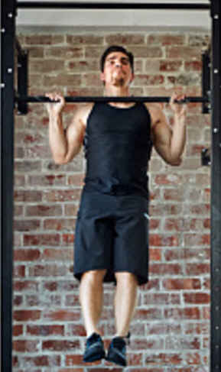
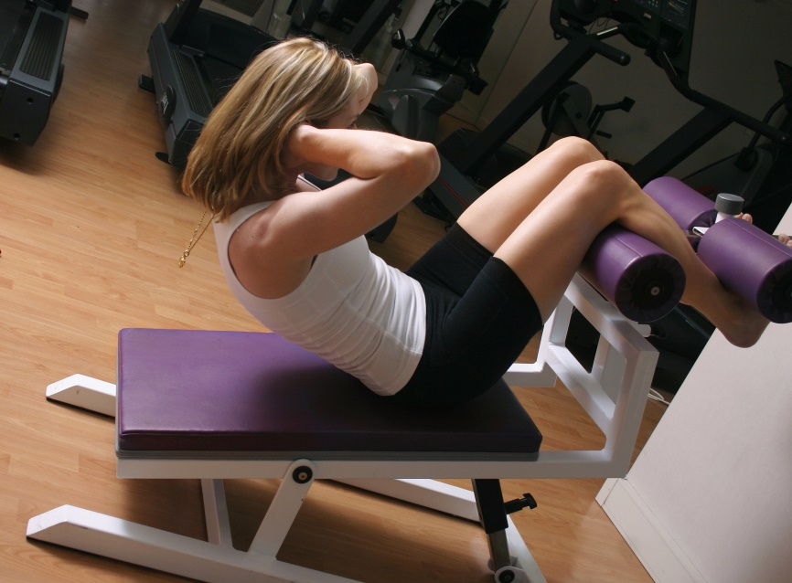



PRUEBAS DE APTITUD FÍSICA – EVALUACIONES DE:
Campo, Laboratorio y Campo-Laboratorio
Prof. Edgar Lopategui Corsino
M.A., Fisiología del Ejercicio
Web: http://www.saludmed.com/
E-Mail: elopategui@intermetro.edu
Artículo: http://www.saludmed.com/
articulos/Fisiologia_del_Ejercicio/Pruebas_Apt-Fisica_Campo_Facil.html

Slide 2


BOSQUEJO
Agradecimientos
Propósito principal de la: Ponencia
Material educativo: Recursos y publicaciones
Consideraciones preliminares
El concepto de: Aptitud física
Indicaciones y objetivos: Pruebas de aptitud física
Análisis de la: Validez, confiabilidad y objetividad
Clasificación y tipos de: Evaluaciones de la aptitud física
Análisis de: Necesidades
Medidas de: Seguridad
Instrumentos de medición de: Bajo Costo
Interpretación/evaluación de los: Datos/resultados
Preguntas
Notes:
2

Slide 3
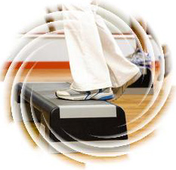
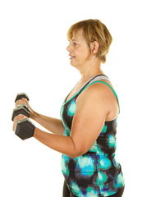
PRUEBAS DE APTITUD FÍSICA – De
FÁCIL ADMINISTRACIÓN:
EVALUACIONES DE CAMPO
LA PRUEBA IDEAL
Mínimo equipo requerido para su administración
Equipo y materiales de bajo costo
Simpleza en su administración
Dispone de resultados prácticos
Autenticidad científica aceptable
Es posible evaluar un número elevado de sujetos
Notes:
3

Slide 4
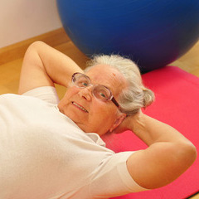

PRUEBAS DE APTITUD FÍSICA – De Fácil Administra:
EVALUACIONES DE CAMPO:
CONTITUYENTES DESCRIPTIVOS
BÁSICOS PARA CADA PRUEBA
Nombre de la prueba
Descripción
Objetivo de la evaluación
Grupo de edades indicadas
Autenticidad científica:
Validez, Confiabilidad y Objetividad
Equipo y materiales
Área/instalación física necesaria para la prueba
Procedimientos/instrucciones:
Administración e instrucciones
Puntaje
Metodología del registro:
Normas o estándares:
Criterio de referencia comparativo
Análisis de las puntuaciones/resultados:
Estadísticas pertinentes
Consideraciones y comentarios
Notes:
4

Slide 5

Notes:
5

Slide 6
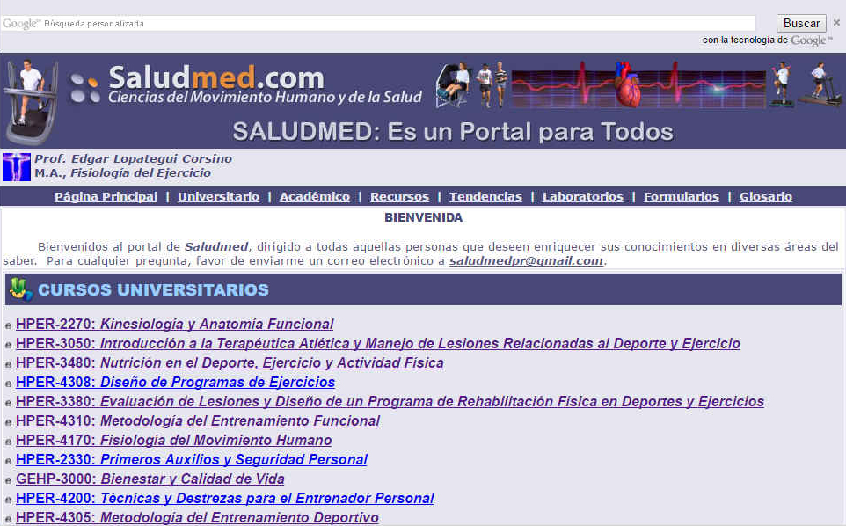
SALUDMED: CIENCIAS DEL MOVIMIENTO HUMANO Y DE LA SALUD
DIRECCIÓN DEL SITIO WEB: http://www.saludmed.com

Slide 7
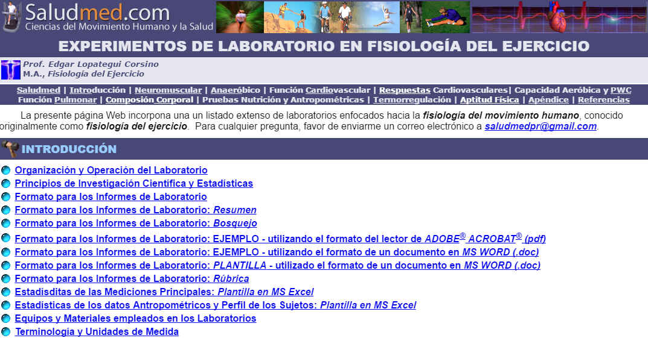
EXPERIMENTOS DE LABORATORIO EN FISIOLOGÍA DEL EJERCICIO
DIRECCIÓN DEL SITIO WEB: http://www.saludmed.com/labsfisiologiaejercicio/labsfisiologiaejercicio.html

Slide 8
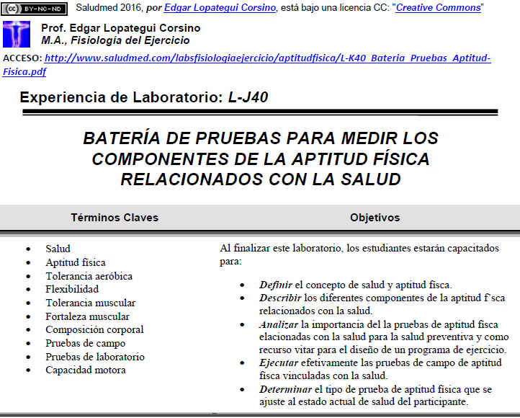

Slide 9
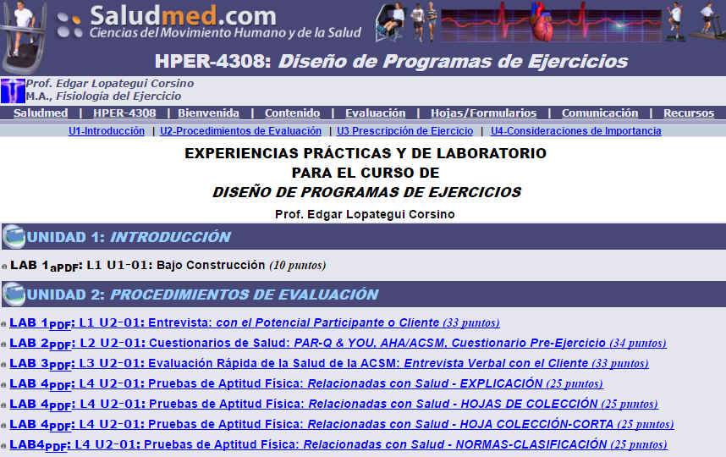
EXPERIENCIAS PRÁCTICAS Y DE LABORATORIO
DIRECCIÓN DEL SITIO WEB: http://www.saludmed.com/ejercicio/laboratoros/Laboratorios_HPER-4308.html

Slide 10
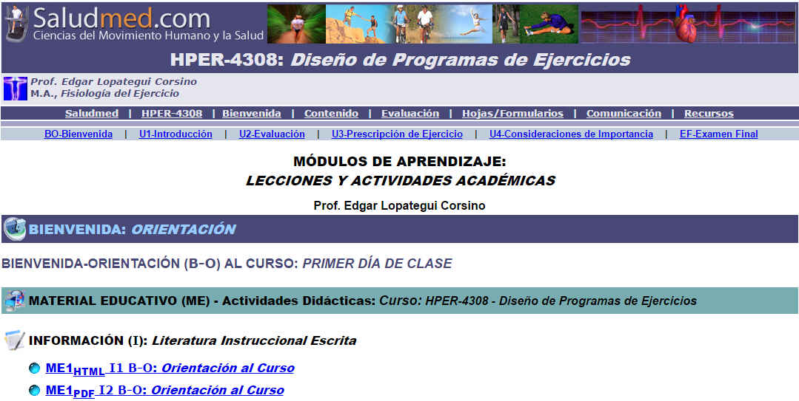
DISEÑO DE PROGRAMAS DE EJERCICIOS - Módulos
DIRECCIÓN DEL SITIO WEB:
http://www.saludmed.com/ejercicio/contenido/Modulos_HPER-4308.html

Slide 11


Slide 12
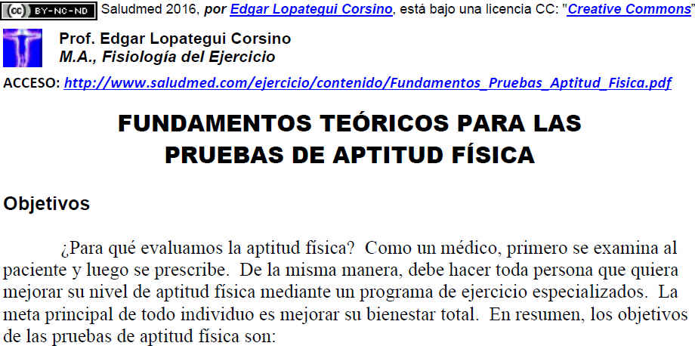

Slide 13
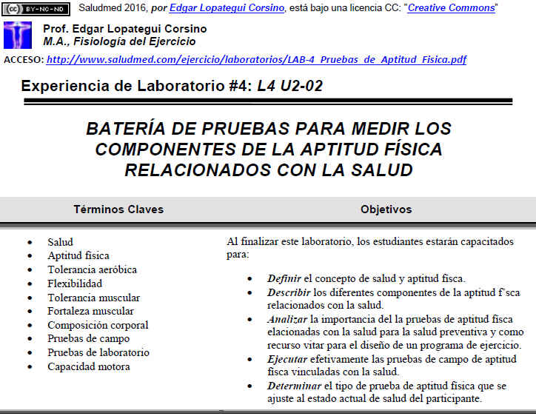

Slide 14
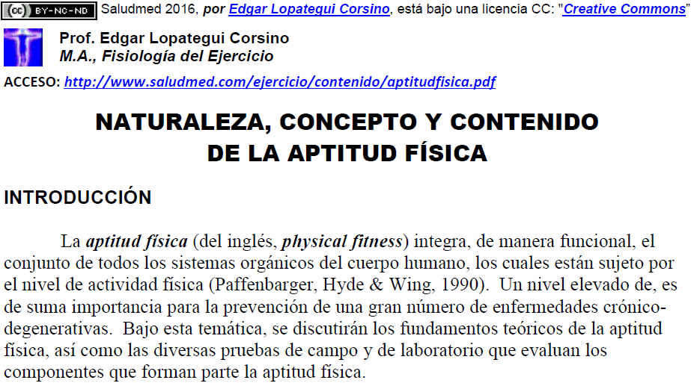

Slide 15

Notes:
15

Slide 16
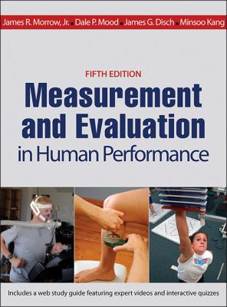
2016
Morrow, J. Jr., Mood, Mood, D., Disch. J., & Kang, M. (2016). Measurement and Evaluation in Human Performance (5ta, ed.). Champaign, IL: Human Kinetics.
Notes:
16

Slide 17

2016
The Cooper Institute (2016). FitnessGram Administration Manual: The Journey to MyHealthyZone (5ta, ed.). Champaign, IL: Human Kinetics.
Notes:
17

Slide 18

2015
Miller, T. (2015). Guía de Pruebas y Evaluaciones de la NSCA. Baladona, España: Editorial Paidotribo. 368 pp.
Notes:
18

Slide 19
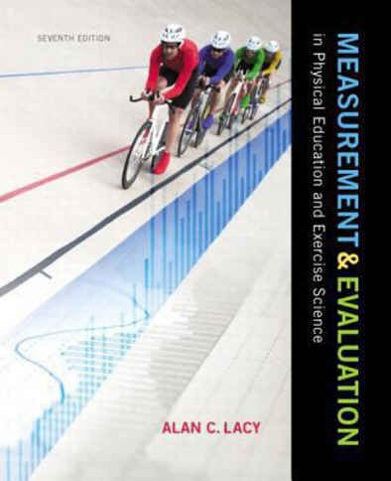
2014
Lacy, A. C. (2014). Measurement and Evaluation in Physical Education and Exercise Science (7ma. ed.). New York: Pearson Education, Inc. 413 pp.
Notes:
19

Slide 20
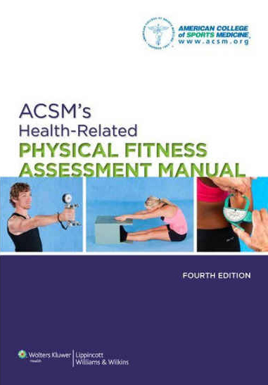
2014
American College of Sports Medicine [ACSM], (2014). ACSM's Health-Related Physical Fitness Manual (4ta. ed.). Philadelphia: Wolters Kluwer Health/Lippincott Williams & Wilkins. 174 pp.
Notes:
20

Slide 21
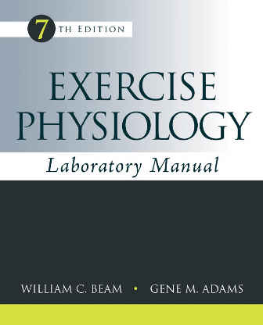
2014
Beam, W. C., & Adams, G. M. (2014). Exercise Physiology Laboratory Manual (7ma ed.). New York, NY: McGraw-Hill, an imprint of The McGraw-Hill Companies, Inc. 320 pp.
Notes:
21

Slide 22
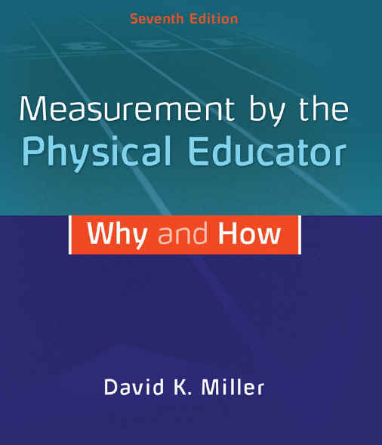
2014
Miller, D. K. (2014). Measurement by the Physical Educator: Why and How (7ma. ed.). New York, NY: McGraw-Hill, and imprint of the McGraw-Hill Companies. 330 pp.
Notes:
22

Slide 23
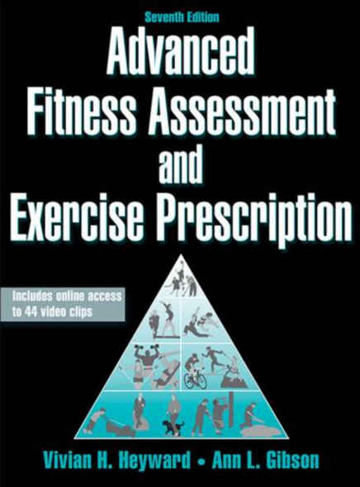
2014
Heyward, V. H. (2014). Advanced Fitness Assessment & Exercise Prescription (7ma ed.). Champaign, Illinois: Human Kinetics Books. 537 pp.
Notes:
23

Slide 24
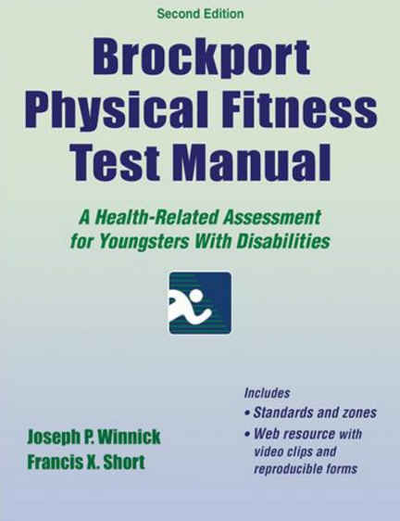
2014
Winnick, J. P., & Short, F. K. (2014). Brockport Physical Fitness Test Manual: A Health-Related Assessment for Youngsters with Disabilities (2da ed.). Champaign, IL: Human Kinetics. 160 pp.
Notes:
24

Slide 25
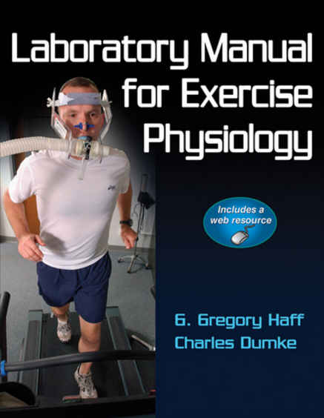
2012
Haff, G. G., & Dumke, C. (2012). Laboratory Manual for Exercise Physiology. Champaign, IL: Human Kinetics. 449 pp.
Notes:
25

Slide 26

2012
Pate, R., Oria, M., & Pillssbury, L. (Eds.). (2012) Fitness Measures and Health Outcomes in Youth. Washington, DC: The National Academies Press. 259 pp. Recuperado de http://www.pysc.org/resources/documents/FitnessMeasuresandHealthOutcomesinYouth.pdf
Notes:
26

Slide 27
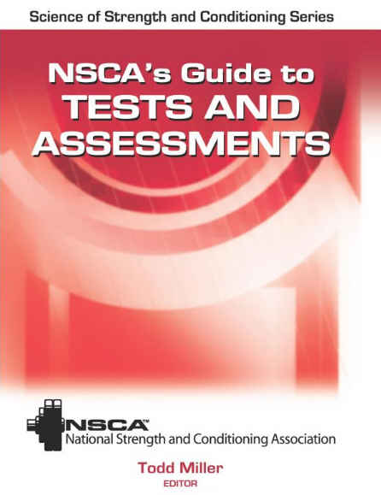
2012
Miller, T. (2012). NSCA’ Guide to Tests and Assessment. Champaign, IL: Human Kinetics. 360 pp.
Notes:
27

Slide 28
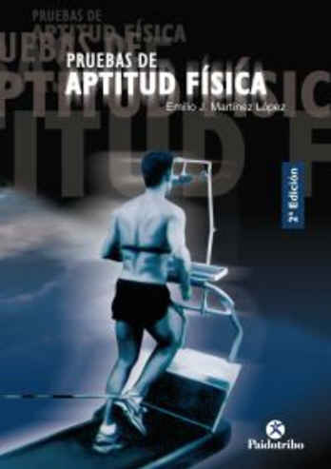
2011
Martínez López, E. J. (2011). Pruebas de Aptitud Física (2da. ed.). Barcelona, España: Editorial Paidotribo. 360 pp.
Notes:
28

Slide 29
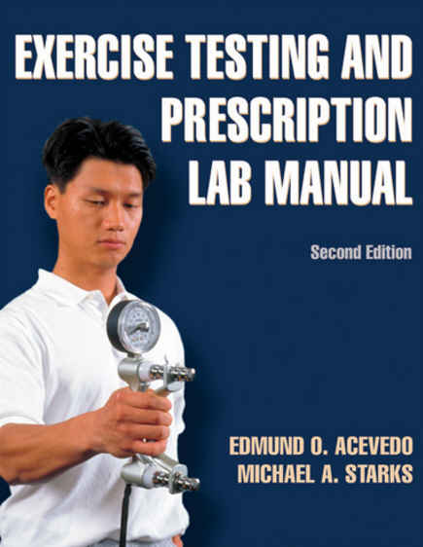
2011
Acevedo, E. O., & Starks, M. A. (2011). Exercise Testing and Prescription Lab Manual (2da. ed.). Champaign, IL: Human Kinetics. 153 pp.
Notes:
29

Slide 30
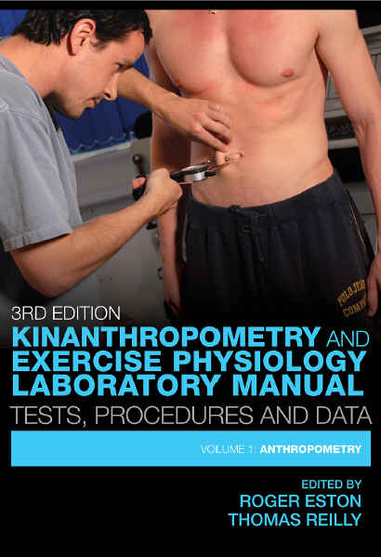
2009
Eston, R., & Reilly, T. (Eds.). (2009). Kinanthropometry and Exercise Physiology Laboratory Manual: Tests, Procedures and Data. Volume 1: Anthropometric Data (3ra. ed.). New York: Routledge Taylor & Francias Group. 328 pp.
Notes:
30

Slide 31
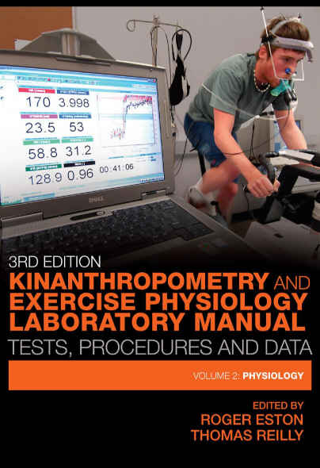
2009
Eston, R., & Reilly, T. (Eds.). (2009). Kinanthropometry and Exercise Physiology Laboratory Manual: Tests, Procedures and Data. Volume 1: Anthropometric Data (3ra. ed.). New York: Routledge Taylor & Francias Group. 328 pp.
Notes:
31

Slide 32
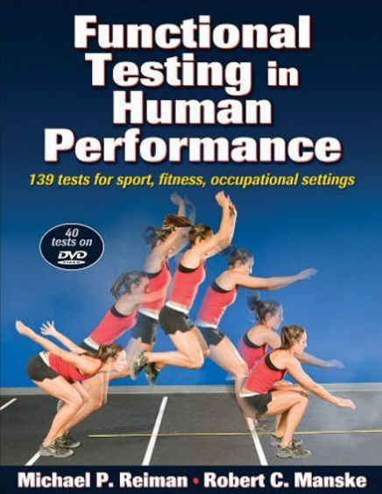
2009
Reiman, M. P., & Manske, R. C. (2009). Functional Testing in Human Performance. Champaign, IL: Human Kinetics. 308 pp.
Notes:
32

Slide 33
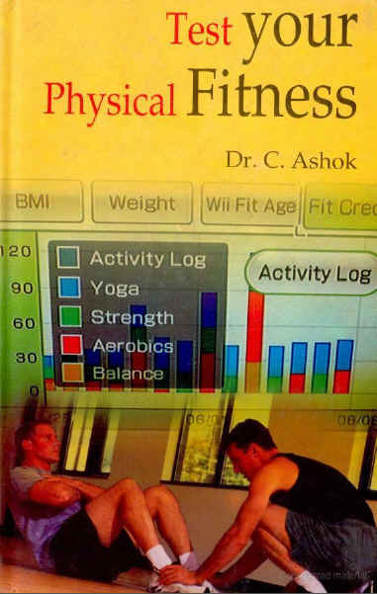
2008
Bshok, C. (2008). Test your Physical Fitness. Delhi, India: Kalpaz Publications. 357 pp.
Notes:
33

Slide 34
2007
Baumgartner, T. A., Jackson, A. S., Mahar, M. T., & Rowe, D. A. (2007). Measurement for Evaluation in Physical Education and Exercise Science (8va. ed.). New York, NY: McGraw-Hill, and imprint of the McGraw-Hill Companies. 544 pp.
Notes:
34

Slide 35

2007
George, J. D., Fisher, A. G., & Vehrs, P. R. (2007). Tests y Pruebas Físicas (4ta. ed.). Barcelona, España: Editorial Paidotribo. 310 pp.
Notes:
35

Slide 36
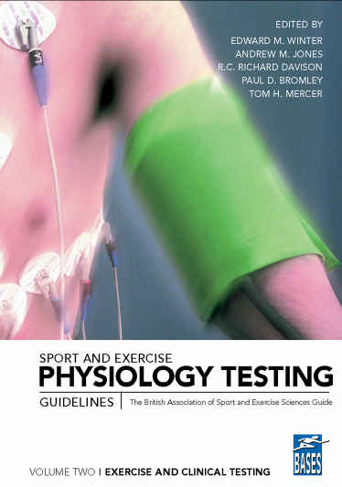
2007
Winter, E. M., Jones, A. M., Davinson, R. C. R., Bromley, P. D., & Mercer, T. H. (2007). Sport and Exercise Physiology Testing Guidelines: The British Association of Sport and Exercise Science Guide. Volume II: Exercise and Clinical Testing. New York, NY: Routledge Taylor & Frances Group. 267 pp.
Notes:
36

Slide 37

2006
Maud, P. J., & Foster, C. (Eds.) (2006). Physiological Assessment of Human Fitness (2da. ed.). Champaign, IL: Human Kinetics Publishers, Inc. 319 pp.
Notes:
37

Slide 38
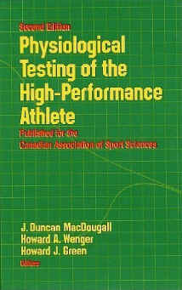
1991
MacDougall, J. D., Wenger, H. A., & Green, H. J. (1991). Physiological Testing of the High-Performance Athlete. Champaign, IL: Human Kinetics Books. 432 pp.
Notes:
38

Slide 39

1986
Johnson, B. L., & Nelson, J. K. (1986). Practical Measurements for Evaluation in Physical Education (4ta. ed.). Edina, MN: Burgess Publishing. 475 pp.
Notes:
39

Slide 40

Notes:
40

Slide 41
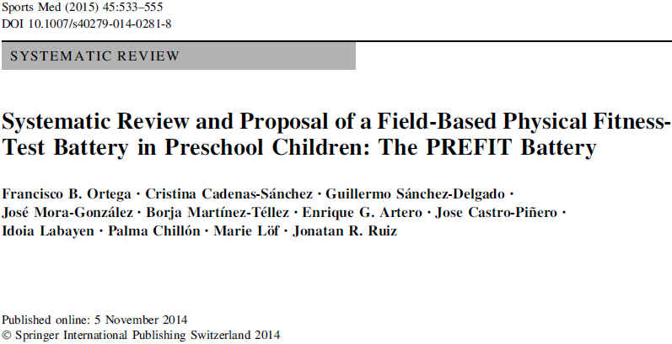
2015
Ortega, F., Cadenas-Sánchez, C., Sánchez-Delgado, G., Mora-González, J., Martínez-Téllez, B., Artero, E., & ... Ruiz, J. (2015). Systematic Review and Proposal of a Field-Based Physical Fitness-Test Battery in Preschool Children: The PREFIT Battery. Sports Medicine, 45(4), 533-555. Recuperado de la base de datos de EBSCOhost (SPORTDiscus with Full Text).
Notes:
41

Slide 42
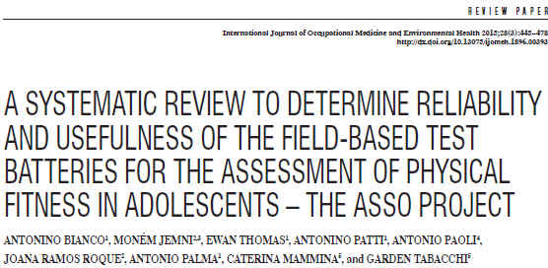
2015
Bianco, A., Jemni, M., Thomas, E., Patti, A., Paoli, A., Ramos Roque, J., Palma, A., Mammina, C., & Tabacchi, G. (2015). A Systematic Review to Determine Reliability and Usefulness of the Field-Based Test Batteries for the Assessment of Physical Fitness in Adolescents – The ASSO Project. International Journal of Occupational Medicine & Environmental Health, 28(3), 445-478. doi:10.13075/ijomeh.1896.00393. Recuperado de http://ijomeh.eu/pdf-2413-2457?filename=A%20systematic%20review%20to.pdf
Notes:
42

Slide 43
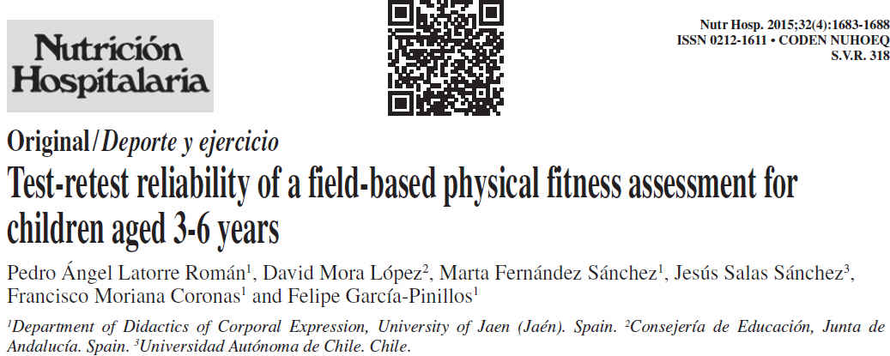
2015
Latorre Román, P. Á., López, D. M., Fernández Sánchez, M., Salas Sánchez, J., Moriana Coronas, F., García-Pinillos, F., & Mora López, D. (2015). Test-retest of a field-based physical fitness assessment for children aged 3-6 years. Nutricion Hospitalaria, 32(4), 1683-1688. doi:10.3305/nh.2015.32.4.9486. Recuperado de http://www.aulamedica.es/nh/pdf/9486.pdf
Notes:
43

Slide 44
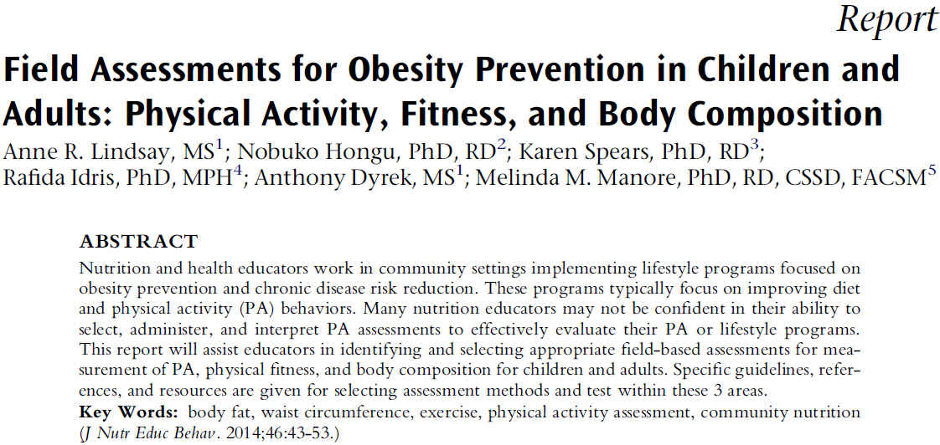
2014
Lindsay, A. R., Hongu, N., Spears, K., Idris, R., Dyrek, A., & Manore, M. M. (2014). Field Assessments for Obesity Prevention in Children and Adults: Physical Activity, Fitness, and Body Composition. Journal Of Nutrition Education & Behavior, 46(1), 43-53. doi: 10.1016/j.jneb.2013.03.013. Recuperado de http://www.jneb.org/article/S1499-4046(13)00118-8/pdf
i
Notes:
44

Slide 45
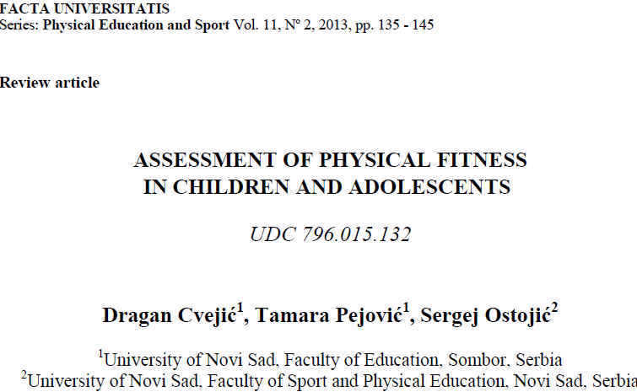
2013
Cvejić, D., Pejović, T., & Ostojić, S. (2013). Assessment of Physical Fitness in Children and Adolescents. Facta Universitatis: Series Physical Education & Sport, 11(2), 135-145. Recuperado de http://facta.junis.ni.ac.rs/pe/pe201302/pe201302-02.pdf
Notes:
45

Slide 46
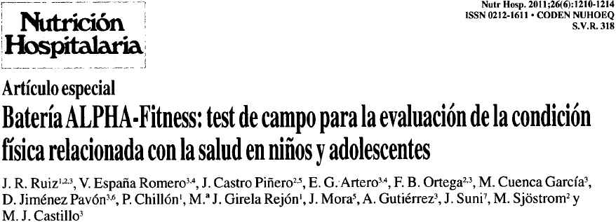
2011
Ruiz, J. R., España Romero, V., Castro Piñero, J., Artero, E. G., Ortega, F. B., Cuenca García, M., & ... Castillo, M. J. (2011). Batería ALPHA-Fitness: test de campo para la evaluación de la condición física relacionada con la salud en niños y adolescentes. Nutricion Hospitalaria, 26(6), 1210-1214. doi:10.3305/nh.2011.26.6.5270. Recuperado de http://www.redalyc.org/pdf/3092/309226774003.pdf
Notes:
46

Slide 47
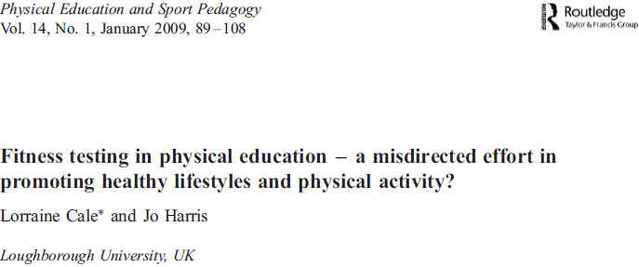
2009
Cale, L., & Harris, J. (2009). Fitness testing in physical education - a misdirected effort in promoting healthy lifestyles and physical activity?. Physical Education & Sport Pedagogy, 14(1), 89-108. Recuperado de la base de datos de EBSCOhost (SPORTDiscus with Full Text).
Notes:
47

Slide 48
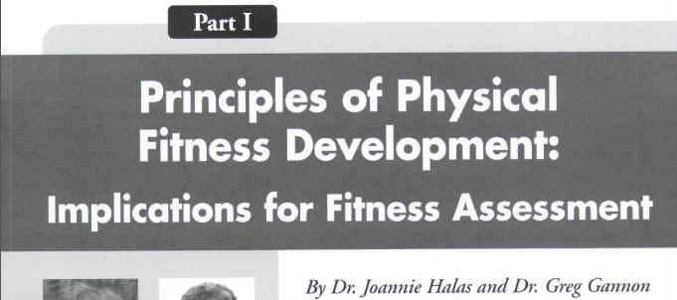
2005
Halas, J., & Gannon, G. (2005). Principles of Physical Fitness Development: Implications for Fitness Assessment. Physical & Health Education Journal, 71(4), 4-9. Recuperado de la base de datos de EBSCOhost (SPORTDiscus with Full Text).
Notes:
48

Slide 49


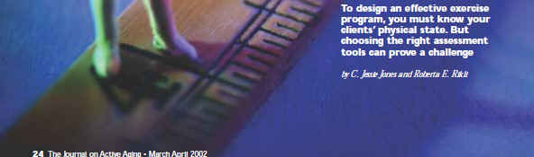
2002
Jones, C. J., & Rikli, R. E. (2002). Measuring functional fitness of older adults. The Journal on Active Aging, (March-April), 24-30. Recuperado de http://www.dsnm.univr.it/documenti/OccorrenzaIns/matdid/matdid182478.pdf
Notes:
49

Slide 50

Notes:
50

Slide 51

ASOCIACIONES DE MEDICINA DEL DEPORTE: ACSM:
DIRECCIÓN WEB: http://www.acsm.org/
Notes:
51

Slide 52

ASOCIACIONES DE EDUCACIÓN FÍSICA: AAHPERD:
DIRECCIÓN WEB: http://www.aahperd.org/
Notes:
52

Slide 53

President’s Council on Physical Fitness:
DIRECCIÓN DEL SITIO WEB: http://fitness.gov/
Notes:
53

Slide 54

Notes:
54

Slide 55

FITNESSGRAM®:
DIRECCIÓN DEL SITIO WEB: http://fitnessgram.net/
Notes:
55

Slide 56
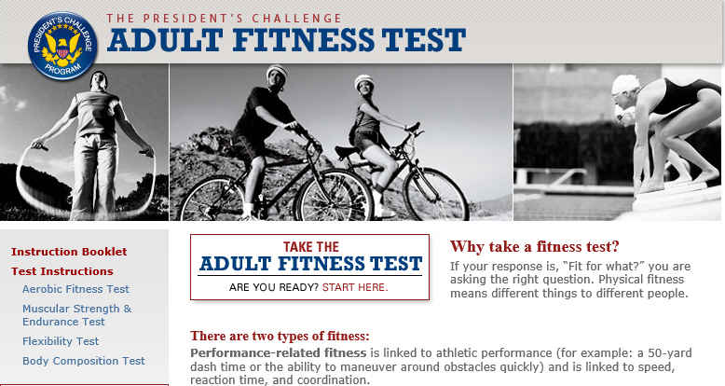
PRESIDENT’S CHALLENGE ON ADULT FITNESS TESTS:
DIRECCIÓN DEL SITIO WEB: http://adultfitnesstest.org/
Notes:
56

Slide 57

Notes:
57

Slide 58
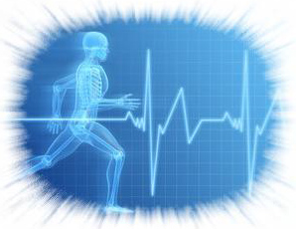



MEDICIÓN Y EVALUACIÓN EN LAS
CIENCIAS DEL MOVIMIENTO HUMANO
CUATRO DOMINIOS DEL APRENDIZAJE
Aptitud física relacionada con la salud y actividad física
Psicomotor
Cognoscitivo
Afectivo
NOTA. Adaptado de: Measurement and Evaluation in Physical Education and Exercise Scienece. 6ta. ed. (pp. 198-291), por A. C. Lacy, 2011, San Francisco, CA: Benjamin Cumming, an imprint of Pearson. Copyright 2011 por Pearson Education, Inc., publishing as Pearson Benjamin Cummings.
Notes:
58

Slide 59


MEDICIÓN Y EVALUACIÓN EN LAS
CIENCIAS DEL MOVIMIENTO HUMANO
ESCENARIOS
Educación Física: Escuelas
Deportes: Entrenamiento Físico-Deportivo
Ejercicio y Actividad Física: Diversas Poblaciones
Clínicas: Centros de Terapéutica y Rehabilitación
Notes:
59

Slide 60


MEDICIÓN Y EVALUACIÓN EN LAS
CIENCIAS DEL MOVIMIENTO HUMANO
PROFESIONALES BENEFICIADOS
Maestros de Educación física
Lideres recreativos
Fisiólogos y especialistas del ejercicio
Terapeutas atléticos
Entrenadores y “coaches”
Médicos
Notes:
60

Slide 61

MEDICIÓN Y EVALUACIÓN EN LAS
CIENCIAS DEL MOVIMIENTO HUMANO
POBLACIÓN META
Grupo pediátrico: Niños y adolescentes
Adultos
Colectivo geriátrico: Tercera edad
Población con necesidades particulares
Estudiantes: Educación Física, recreación o salud
Atletas: Elites y recreativos
Militares
Los grupos de la ley y el orden: Policías
Notes:
61

Slide 62
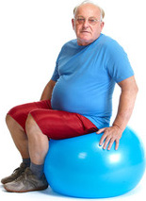

MEDICIÓN Y EVALUACIÓN EN LAS
CIENCIAS DEL MOVIMIENTO HUMANO
PRUEBAS DE APTITUD FÍSICA
COLECTIVO BENEFICIADO
Niños prepúberes
Adolescentes
Adultos
Adultos mayores – sobre 60 años:
Tercera edad (envejecientes)
Ancianos frágiles
Notes:
62

Slide 63

MEDICIÓN Y EVALUACIÓN EN LAS
CIENCIAS DEL MOVIMIENTO HUMANO
PRUEBAS DE APTITUD FÍSICA
GRUPOS DE INTEREZ
Estudiantes (escuelas y universidades)
Atletas
Poblaciones especiales: Discapacitados
Bomberos
Oficiales de la ley y el orden (Ej: policías)
Militares
Notes:
63

Slide 64



MEDICIÓN Y EVALUACIÓN EN LAS
CIENCIAS DEL MOVIMIENTO HUMANO
PRUEBAS DE APTITUD FÍSICA
ESCENARIOS NO ESCOLARES
Gimnasios y centros de aptitud física
Clubes deportivos
Centros para el cuidado de envejecientes
Aptitud física corporativa
Clínicas para el control de peso
Establecimientos para el entrenamiento pediátrico
YMCA
Notes:
64

Slide 65
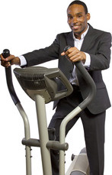
MEDICIÓN Y EVALUACIÓN EN LAS
CIENCIAS DEL MOVIMIENTO HUMANO
PRUEBAS DE APTITUD FÍSICA
PROGRAMAS QUE REQUIEREN EVALUAR
Programas de ejercicios y actividad física
Programas de entrenamiento físico-deportivo
Programas de rehabilitación física y ejercicios terapéuticos
Programas de salud, ejercicios y actividad física para los empleados de una empresa corporativa, gubernamental o académica
Programas para el control de la obesidad
Programas de educación del movimiento para niños de edad pre-escolar
Notes:
65

Slide 66
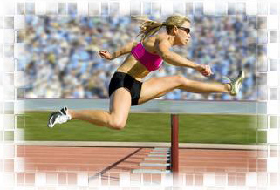

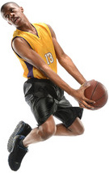

MEDICIÓN Y EVALUACIÓN EN LAS
CIENCIAS DEL MOVIMIENTO HUMANO
ENFOQUES
Pruebas de aptitud física relacionadas con la
salud
Medición de la actividad física
Evaluaciones psicomotoras:
Pruebas de aptitud física relacionadas con destrezas
Mediciones de las cualidades deportivas específicas
Pruebas de rendimiento funcional en deportes
NOTA. Adaptado de: Measurement and Evaluation in Physical Education and Exercise Scienece. 6ta. ed. (pp. 198-260), por A. C. Lacy, 2011, San Francisco, CA: Benjamin Cumming, an imprint of Pearson. Copyright 2011 por Pearson Education, Inc., publishing as Pearson Benjamin Cummings; “Chapter 3: Sports Performance Testing,” por M. A. Clark, & S. C. Lucett. En NASM Essentals of Sports Performnce Training. 1ra. ed. Rev.; (p. 71), por M. A. Clark, S. C. Lucett, & B. G. Sutton (Eds.), 2015, Burlington, MA: Jones & Barlett Learning. Copyright 2015 por The National Academy of Sports Medicine.
Notes:
66

Slide 67


MEDICIÓN Y EVALUACIÓN EN LAS
CIENCIAS DEL MOVIMIENTO HUMANO
BATERÍAS DE PRUEBAS DE APITUD FÍSICA
Batería PREFIT
Fitnessgram
Batería ALPHA - Fitness
EUROFIT test battery
ASSO-Fitness test Battery
AVENA fitness test battery
Notes:
67

Slide 68

MEDICIÓN Y EVALUACIÓN EN LAS
CIENCIAS DEL MOVIMIENTO HUMANO
ORGANIZACIÓN Y ADMINISTRACIÓN
Marco conceptual: Aptitud física y sus constituyentes
Justificación: Indicaciones y objetivos/propósitos – Razones para la pruebas
Criterios de calidad para la selección y
construcción de las pruebas
Análisis de necesidades
Tipos de pruebas
Orden/secuencia de las pruebas de aptitud física
Notes:
68

Slide 69

MEDICIÓN Y EVALUACIÓN EN LAS
CIENCIAS DEL MOVIMIENTO HUMANO
ORGANIZACIÓN Y ADMINISTRACIÓN
Principios básicos para los procedimientos de
medición y evaluación
Estructuración y planificación para la administración de las pruebas de aptitud física
Pre-evaluación
Análisis de los resultados
Extrapolación y predicción de los datos crudos
Problemas comunes y errores de medición
El profesional de aptitud física
Notes:
69

Slide 70

Notes:
70

Slide 71
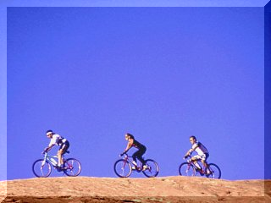
DEFINIENDO
APTITUD FÍSICA
Notes:
71

Slide 72
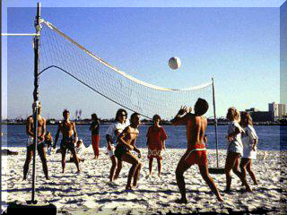
APTITUD
FÍSICA
* Definición Tradicional *
La Capacidad de llevar a cabo las
Actividades Cotidianas Normales
(Trabajo y Asueto) con Vigor y
Eficiencia, sin Fatigarse Demasiado, y
Aún Teniendo Suficiente Energía
para Disfrutar Pasatiempos y Encarar
Emergencias Imprevistas
NOTA. Adaptado de: President's Council on Physical Fitness and Sports, 1971, Physical Fitness Research Digest, Series 1(1).
Notes:
72

Slide 73
APTITUD FÍSICA
Actividades Usuales de la Vida Diarias
Se Recupera con Rapidez de la Fatiga
Quedan Reservas de Fuerza y Energía Para
Emergencias
Inesperadas
Disfrutar de Actividades
Recreativas
Notes:
73

Slide 74
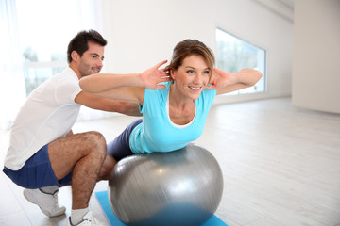
APTITUD
FÍSICA
* SEGÚN: Casperson, C. J., 1985 *
Un conjunto de atributos que las personas poseen, o alcanzan, que se relaciona con la habilidad para llevar a cabo actividad física
NOTA. Adaptado de: "Physical Activity, Exercise, and Physical Fitness: Definitions and Distinctions for Health-Related Research", por: C. J. Caspersen, K. E. Powell, y G. M. Christensen, 1985, Public Health Reports, 100(2), p. 128. Recuperado de http://pubmedcentralcanada.ca/pmcc/articles/PMC1424733/pdf/pubhealthrep00100-0016.pdf
Notes:
74

Slide 75

APTITUD
FÍSICA
* SEGÚN: Nieman, D.C., 1986, p. 34 *
“Un Estado de Energía Dinámica y Vitalidad que
nos Capacita/Permite no Solamente Llevar a
Cabo Nuestras Tareas Diarias, Práctica de
Actividades Recreativas y Encarar Emergencias
Imprevistas, sino también nos Ayuda a Prevenir
las Enfermedades Hipocinéticas, mientras se
Funciona a Niveles Óptimos de la Capacidad
Intelectual y Experimentar el Disfrute de la Vida”
NOTA. Reproducido de: The Sports Medicine Fitness Course. (p. 34), por D. C. Nieman, 1986, Palo Alto, CA: Bull Publishing Company. Copyright 1986 por Bull Publishing Co.
.
Notes:
75

Slide 76
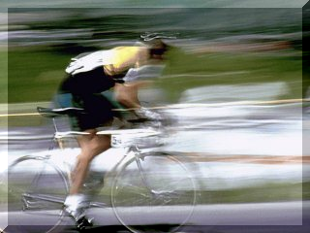
APTITUD
FÍSICA
* SEGÚN: E. Lopategui Corsino, 2006 *
Habilidades o Potencial Particular para Llevar
a cabo Efectivamente, y sin Fatiga Excesiva,
Actividades Físicas de Diversas Dimensiones
(Particularmente Actividades que Involucren
Demandas Cardio-Respiratorias o Aeróbicas)
y Tareas Cotidianas Diarias, con Reservas
Energéticas para Cualquier otra
Emergencia de Caracter Físico
NOTA. Adaptado de: Bienestar y Calidad de Vida. (p. 44), por E. Lopategui Corsino, 2006, Hoboken, NJ: John Wiley & Sons, Inc. Copyright 2006 por Edgar Lopategui Corsino.
.
Notes:
76

Slide 77

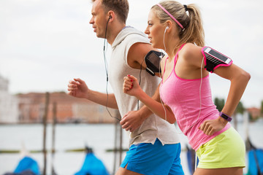

APTITUD FÍSICA:
CARACTERÍSTICAS
Energía dinámica y vitalidad: Reservas de energía
Confronta emergencias imprevistas efectivamente
Tolerancia a la fatiga prematura
Rápida recuperación
Óptima capacidad funcional: Act Cotidianas y Ocupacionales
Mayor capacidad inmunológica: Menos problemas de salud
Prevención de enfermedades: Hipocinéticas
Mejor autoestima y función cognitiva
Alto nivel de calidad de vida
Notes:
77

Slide 78

COMPONENTES DE LA
APTITUD FÍSICA
Notes:
78

Slide 79

APTITUD FÍSICA
Relacionada
con la Salud
Relacionada
con Destrezas
Capacidad Motora:
  Coordinación
  Balance
  Agilidad
  Precisión
Rapidez
Potencia Muscular
Capacidad Anaeróbica
Reacción al Tiempo
Capacidad Aeróbica
Flexibilidad
Tolerancia Muscular
Fortaleza Muscular
Composición Corporal
Notes:
79

Slide 80

COMPONENTES RELACIONADOS
CON LA SALUD
Notes:
80

Slide 81




COMPONENTES DE LA APTITUD FÍSiCA:
- Relacionados con la Salud -
Tolerancia Cardiorrespiratoria
Flexibilidad
Composición
Corporal
Fortaleza y Tolerancia Muscular
Notes:
81

Slide 82

APTITUD FÍSICA
RELACIONADA CON LA SALUD
Los componentes de la aptitud física que afectan el bienestar y la salud del individuo, los cuales incluyen la capacidad aeróbica, flexibilidad, fortaleza muscular, tolerancia muscular y composición corporal
Notes:
82

Slide 83

CAPACIDAD
AERÓBICA
Es la Capacidad del Corazón,
los Vasos Sanguíneos y los Pulmones
para Funcionar Eficientemente y
Llevar a cabo Actividades Sostenidas
con poco Esfuerzo, menos Fatiga,
y con una Recuperación Rápida
Notes:
83

Slide 84

CAPACIDAD
AERÓBICA
Fisiológicamente Significa la
Habilidad del Individuo para
Tomar (Respiración),
Transportar (Cardiovascular) y
Utilizar (Enzimas Aeróbicas)
Oxígeno durante Ejercicios Vigorosos
y Prolongados (Aeróbicos)
Notes:
84

Slide 85

CAPACIDAD AERÓBICA
- SINÓNIMOS -
Tolerancia Cardiorrespiratoria
Tolerancia Cardiovascular
Consumo de Oxígeno Máximo
Aptitud Fisiológica
Estámina
Aire
Estar en Forma (Aptitud Física)
Notes:
85

Slide 86

CAPACIDAD AERÓBICA
- SUBCOMPONENTES -
El Sistema de Transporte de Oxígeno
(Pulmones, Corazón,
Sangre/Hemoglobina,Vasos Sanguíneos)
El Músculo Esquelético (Específico al
Deporte Aeróbico Practicado)
Notes:
86

Slide 87

CAPACIDAD AERÓBICA
- Método de Entrenamiento -
Especificidad del
Entrenamiento
(Específico al Deporte)
Notes:
87

Slide 88

APTITUD METABÓLICA
Mejoramiento en el perfil metabólico a través de un programa de ejercicio de intensidad moderada, a pesar de poco o ningún mejoramiento en
medidas de aptitud física
Notes:
88

Slide 89

FLEXIBILIDAD
La Capacidad de usar un Músculo en
Toda la Amplitud de su Movimiento
y de Poner en Funcionamiento las
Articulaciones; Doblarlas,
Enderezarlas, y Torcerlas Fácilmente
Notes:
89

Slide 90

FLEXIBILIDAD
- TIPOS -
Flexibilidad Estática:
Es la amplitud de un posible movimiento
alrededor de una coyuntura o secuencia
De coyunturas
Flexibilidad Dinámica:
Es la oposición o la resistencia de una
coyuntura al movimiento
Notes:
90

Slide 91

FLEXIBILIDAD
- Límites Estructurales -
Alineamiento estructural de los huesos
Cantidad de tejido muscular y grasa
Ligamentos y otras estructuras
asociadas con la cápsula de la coyuntura
Los tendones y otros tejidos conectivos
La piel
Notes:
91

Slide 92

FLEXIBILIDAD
- ENTRENAMIENTO -
(Desarrollo)
Estiramientos pasivos-estáticos:
Sostener la posición del estiramiento
Final durante un período de tiempo
Estiramientos activos-balísticos:
Son movimientos de estiramiento
rápidos y forzados (rebotantes)
Notes:
92

Slide 93

TOLERANCIA
MUSCULAR
La Capacidad que tiene un Músculo
para Ejercer una Fuerza
Repetidamente o Mantener una
Contracción Fija o Estática Durante
un Período de Tiempo
Notes:
93

Slide 94


TOLERANCIA MUSCULAR
- Método de Entrenamiento -
Entrenamiento con resistencias
(poca resistencia, muchas repeticiones)
Ejercicios calisténicos
Notes:
94

Slide 95

FORTALEZA
MUSCULAR
La Capacidad que tiene un Músculo
para Ejercer una Fuerza o
Tensión Máxima contra
una Resistencia
Notes:
95

Slide 96

FORTALEZA MUSCULAR
- SUBCOMPONENTES -
Dinámica
Isométrica o estática
Potencia (Trabajo por
Unidad de Tiempo)
Notes:
96

Slide 97

FORTALEZA MUSCULAR
- Tipos de Contracciones -
Dinámina/Isotónica:
Concéntrica (Acortamiento,
Miométrica, Trabajo Positivo)
Eccéntrica (Alargamiento,
Trabajo Negativo)
Isométrica
Isocinética
Notes:
97

Slide 98



FORTALEZA MUSCULAR
- Método de Entrenamiento -
Exposición del músculo a una tensión
máxima o cercana del máximo
(mucho peso)
3 - 10 repeticiones (pocas repeticiones)
Notes:
98

Slide 99
COMPOSICIÓN
CORPORAL
El Nivel Relativo que tiene el Cuerpo
entre el Peso sin Grasa
(Liso, Magro o Masa Corporal Activa)
y el Peso Graso
(la Grasa Almacenada en el Cuerpo)
Notes:
99

Slide 100
COMPOSICIÓN CORPORAL
- SUBCOMPONENTES -
Estatura/talla
Peso liso/magro (masa corporal activa)
vs. peso graso
Peso total (masa corporal total)
Tipos físicos (endomorfo, ectomorfo y
mesomorfo)
Fluidos/líquidos (agua) vs. sólidos
Notes:
100

Slide 101

COMPOSICIÓN CORPORAL
- ENTRENAMIENTO -
(Desarrollo)
La estatura la determinan los factores genéticos
El peso magro puede desarrollarse mediante
ejercicios generales para desarrollo muscular, y
a través de un programa de ejercicios con pesas
Los tipos físicos los determina también hasta
cierto grado la herencia
El peso total del individuo puede ser modificado
mediante los cambios en el balance calórico
(ingesta calórica vs. gasto calórico)
Notes:
101

Slide 102

COMPONENTES RELACIONADOS
CON DESTREZAS
Notes:
102

Slide 103
COMPONENTES DE LA APTITUD FÍSiCA:
- Relacionados con las Destrezas -
Agilidad
Coordinación
Rapidez
Reacción
Al Tiempo
Balance
Potencia
Notes:
103

Slide 104

APTITUD FÍSICA
RELACIONADA CON DESTREZAS
Los componentes de la aptitud física que son importantes para el éxito en actividades de destrezas y eventos atléticos; se incluyen, tradicionalmente, la agilidad, balance, coordinación, potencia, reacción al tiempo y rapidéz.
Notes:
104

Slide 105

CAPACIDAD
MOTORA
Es la Capacidad de los Músculos
para Funcionar Armoniosamente,
Eficientemente, de donde Resulta
un Movimiento Muscular
Suave y Coordinado
Notes:
105

Slide 106

COORDINACIÓN
La Habilidad para Combinar
Movimientos Musculares
en una Forma Suelta y Eficiente
Notes:
106

Slide 107

BALANCE
La Habilidad para Controlar el
Cuerpo durante Actividades
que Requieren Equilibrio
Notes:
107

Slide 108

AGILIDAD
La Habilidad para Cambiar la
Posición del Cuerpo con
Rapidez y Soltura
Notes:
108

Slide 109

PRECISIÓN
La Habilidad para Colocar
el Cuerpo o un Objeto en Donde
se Desea que esté
Notes:
109

Slide 110

CAPACIDAD MOTORA
- Método de Entrenamiento -
Específico para la actividad
No puede ser entrenado
Notes:
110

Slide 111

POTENCIA
MUSCULAR
La Capacidad de un Músculo para
Ejercer una Fuerza o Movimiento
Máximo en el Menor Tiempo Posible
Notes:
111

Slide 112


POTENCIA MUSCULAR
- Método de Entrenamiento -
Programa con pesas
Ejercicios pliométricos
Programa isocinético
Notes:
112

Slide 113

CAPACIDAD
ANAERÓBICA
La Habilidad del Cuerpo para
Llevar a cabo un Movimiento
a una alta Intensidad y Velocidad
en donde la fuente Principal de Energía
se provee con un suministro
de Oxígeno Insuficiente
Notes:
113

Slide 114

CAPACIDAD
ANAERÓBICA
- SINÓNIMOS -
Velocidad
Potencia
Explosividad
Notes:
114

Slide 115

CAPACIDAD
ANAERÓBICA
MÉTODO DE
ENTRENAMIENTO
Ejercicios repetidos cortos a una alta
Intensidad y velocidad
Programa de ejercicios a intérvalos
Programa de ejercicios en circuito
Notes:
115

Slide 116

ESTABILIDAD
La Capacidad de los Huesos y
Coyunturas de Soportar las Tensiones
de Movimientos Fuertes
Notes:
116

Slide 117

Notes:
117

Slide 118

Notes:
118

Slide 119

PRUEBAS DE APTITUD FÍSICA
RAZONES/OBJETIVOS
Identificar fortalezas y debilidades fisiológicas
Categorizar a los evaluados, con el propósito de efectuar un escogido selecto
Predicción de ejecutorias prospectivas
Evaluar la efectividad de un programa de entrenamiento o esfuerzo
Dar seguimiento a la efectividad de la ejecutoria atlética a lo largo de un periodo de tiempo
Establecimiento de las dosis de entrenamiento
NOTA. Adaptado de: “Tests, Data Analysis, and Conclusions,” por M. R. Rhea, & M. D. Peterson. En NSCA’s Guide to Tests and Assessment. (p. 2), por T. Miller (Ed.), 2012, Champaign, IL: Human Kinetics. Copyright 2012 por National Strength and Conditioning Association
Notes:
119

Slide 120

PRUEBAS DE APTITUD FÍSICA
RAZONES/OBJETIVOS
PARA EL ENTRENADOR PERSONAL
Utilidad de las mediciones:
Permite al profesional del ejercicio desarrollar un programa de entrenamiento más efectivo y apropiado para el cliente
Permite evaluar el progreso de las adaptaciones mofofuncionales, inherentes al ejercicio crónico, a través del tiempo que se encuentra participando el cliente en el programa de entrenamiento, previamente planificado
NOTA. Adaptado de: “Tests, Data Analysis, and Conclusions,” por M. R. Rhea, & M. D. Peterson. En NSCA’s Guide to Tests and Assessment. (p. 2), por T. Miller (Ed.), 2012, Champaign, IL: Human Kinetics. Copyright 2012 por National Strength and Conditioning Association
Notes:
120

Slide 121

PRUEBAS DE APTITUD FÍSICA
- OBJETIVOS -
Informar sobre el estado de aptitud física
Planificar un programa de ejercicios individualizado
Evaluar grado de logro de las metas de entrena
Evaluar el progreso del programa de ejercicio
Motivar a los participantes del programa
Evaluar nivel de éxito del programa de aptitud física
Notes:
121

Slide 122




PRUEBAS DE APTITUD FÍSICA
- OBJETIVOS -
Clasificar las personas en categorías
Evaluar la capacidad física de un empleado
Desarrollar normas y escalas a base de porcentil
Notes:
122

Slide 123

Notes:
123

Slide 124

PRUEBAS DE APTITUD FÍSICA: AUTENTICIDAD CIENTÍFICA
JUSTIFICACIÓN
Para evaluar la prueba
Criterio de selección
Base para la construcción de una prueba nueva
Notes:
124

Slide 125

PRUEBAS DE APTITUD FÍSICA: AUTENTICIDAD CIENTÍFICA
CRITERIOS
Validez
Confiabilidad
Objetividad
Coeficiente de Correlación
Notes:
125

Slide 126

PRUEBAS DE APTITUD FÍSICA: AUTENTICIDAD CIENTÍFICA
VALIDEZ
Representa el
grado en el cual la
prueba mide
aquello que
pretende medir
Notes:
126

Slide 127

PRUEBAS DE APTITUD FÍSICA: AUTENTICIDAD CIENTÍFICA
* CONFIABILIDAD *
Es la capacidad de una prueba para demostrar consistencia y estabilidad en los puntajes
Notes:
127

Slide 128

PRUEBAS DE APTITUD FÍSICA: AUTENTICIDAD CIENTÍFICA
OBJETIVIDAD
El grado de
uniformidad con que
varios individuos
pueden aplicar la
misma prueba
Notes:
128

Slide 129

PRUEBAS DE APTITUD FÍSICA: AUTENTICIDAD CIENTÍFICA
OBJETIVIDAD
Dos o más
evaluadores se
encuentran
involucrados
Notes:
129

Slide 130



PRUEBAS DE APTITUD FÍSICA: AUTENTICIDAD CIENTÍFICA
OBJETIVIDAD
Determinantes:
Las Instrucciones:
Su:
Claridad
Precisión
Notes:
130

Slide 131

Notes:
131

Slide 132
PRUEBAS DE – Aptitud Física
CLASIFICACIÓN : Salud
RELACIONADA CON LA SALUD
Componentes específicos
de la aptitud física
vincuados con la salud:
Aptitud Cardiorrespiratoria
Composición Corporal
Fortaleza muscular
Tolerancia muscular
Flexibilidad
Notes:
132

Slide 133

PRUEBAS DE – Aptitud Física
CLASIFICACIÓN : Salud
RELACIONADA CON LA SALUD
MEDICION DE LA ACTIVIDAD FÍSICA:
Medidas indirectas:
Evaluaciones de campo
Cuestionarios
Medidas indirectas:
Cuantificación de la frecuencia,
intensidad y duración
Sensores de movimiento y monitores:
Acelerómetros, pedómetros y monitores FC
Observaciones directas
Notes:
133

Slide 134
PRUEBAS DE – Aptitud Física
CLASIFICACIÓN : Motriz
RELACIONADA CON LA DESTREZA
Componentes específicos
de la aptitud física
vincuados con las destrezas:
Agilidad
Potencia
Coordinación
Reacción
al tiempo
Balance
Rapidez
Notes:
134

Slide 135



PRUEBAS DE – Aptitud Física
TIPOS DE : Evaluaciones
ÁMBITOS O APLICACIONES
Pruebas de laboratorio
Pruebas de campo
Pruebas de campo-laboratorio
Notes:
135

Slide 136

PRUEBAS DE LABORATORIO
Representan aquellas evaluaciones
sofisticadas, de elevado costo,
que se administran en un ambiente
controlado, las cuales incorporan
protocolos y equipos dirigidas a la
medición de cualidades
físicas/fisiológicas particulares o,
simplemente, simular una actividad
competitiva del atleta intentan
simular un movimiento humano
particular, o una actividad
competitiva de un atleta
Notes:
136

Slide 137

PRUEBAS DE – Aptitud Física
TIPOS DE : Evaluaciones
ÁMBITOS O APLICACIONES
Pruebas de laboratorio:
Equipo sofisticado, costoso y de mayor tamaño
Control de las varibles extrínsecas/ambientales
Común en investigaciones científicas:
Experimentos en fisiología del ejericico
Requiere evaluadores diestros/capacitados
Mayor tiempo dedicado con los participantes
Mediciones más exactas y precisas
Aplicaciones menos prácticas
Notes:
137

Slide 138



PRUEBAS DE LABORATORIO:
TOLERANCIA CARDIORRESPIRATORIA
ERGOMETRÍA
Medición directa del consumo de oxígeno máximo (vía espirometría en circuito abierto), mediante el empleo de ergómetros (Ej: banda sinfín, cicloergómetro, remoergómetro y otros)
Evaluaciones ergométricas-funcionales máximas, de esfuerzo progresivo multietapa (Ej: electrocardiograma de ejercicio realizado en una banda sinfín)
Valoración de la capacidad anaeróbica con el uso de la prueba anaeróbia en el cicloergómetros de Wingate
Notes:
138

Slide 139

PRUEBAS DE LABORATORIO:
FORTALEZA MUSCULAR
Pruebas de la fortaleza muscular y de torque con dinamómetros isocinéticos (Ej: 1 repetición máxima – 1 RM)
Establecimiento de la fortaleza muscular mediante el uso de medidas isométricas, isotónicas o isocinéticas vía transductores de fuerza, o células de carga y medidores de deformación
Notes:
139

Slide 140


PRUEBAS DE LABORATORIO:
TOLERANCIA MUSCULAR
Determinación de la tolerancia muscular vía aparatos isocinéticos
Notes:
140

Slide 141

PRUEBAS DE LABORATORIO:
CAPACIDAD ANAERÓBICA Y
POTENCIA MUSCULAR
Prueba de potencia anaeróbica en la banda sinfín
Prueba anaeróbica en el cicloergómetros de Wingate
Prueba de la escalera de Margaria-Kalamen
Determinación de la potencia muscular mediante pruebas de salto vertical que emplean platos de fuerza o matres con sensores de contacto (Ej ergobrinco de Bosco)
Notes:
141

Slide 142


PRUEBAS DE LABORATORIO:
FLEXIBILIDAD ARTICULAR
Evaluación del arco de movimiento mediante el empleo de goniómetros e inclinómetros calibrados en grados
Evaluación de la flexibilidad articular mediante el empleo de un flexómetro de Leighton
Notes:
142

Slide 143


PRUEBAS DE LABORATORIO:
COMPOSICIÓN CORPORAL
Hidrodensitometría (peso hidrostático o debajo del agua para determinar densidad corporal)
Pletismografía por desplazamiento de aire
Impedancia bioeléctrica
Ultrasonido
Dilución isotópica
Notes:
143

Slide 144


PRUEBAS DE LABORATORIO:
COMPOSICIÓN CORPORAL
Imagen por resonancia magnética y tomografía computadorizada
Determinación de la densidad mineral (densitometría mineral ósea) mediante la técnica de absorciometría con rayos X de doble energía (DXA)
Interactancia por infrarrojos
Escáner corporal tridimensional
Notes:
144

Slide 145

PRUEBAS DE LABORATORIO:
FUNCIÓN PULMONAR
Evaluación de la función pulmonar:
Volumen de Ventilación Pulmonar (VVP), o
Volumen Normal (VN)
Volumen de Reserva Inspiratoria (VRI)
Volumen de Reverva Espiratoria (VRE)
Volumen Residual (VR)
Capacidad Vital (CV)
Capacidad Inspiratoria (CI)
Capacidad Residual Funcional (CRF)
Capacidad Pulmonar Total (CPT)
Determinación de la composición corporal vía pletismografía por desplazamiento de aire
Notes:
145

Slide 146


PRUEBAS DE LABORATORIO:
METABOLISMO
Tasa Metabólica Basal (TMB), empleando el andamiaje de espirometría en circuito abierto
Determinación de la composición corporal vía pletismografía por desplazamiento de aire
Notes:
146

Slide 147

PRUEBAS DE CAMPO
Son mediciones que no requieren
equipos especializado y se
completan fuera del ambiente de
laboratorio, las cuales poseen el
fin de evaluar las aptitudes físicas
y variables de rendimiento,
incluyendo las simulaciones de
eventos competitivos donde
participa el competidor
Notes:
147

Slide 148


PRUEBAS DE – Aptitud Física
TIPOS DE : Evaluaciones
ÁMBITOS O APLICACIONES
Pruebas de campo:
Equipo de bajo costo y de menor tamaño
Ausencia de controles rígidos en varibles externas
Pocas veces se emplean en investigaciones
Común Educ Física, milicia y personal emergencia
Empleado como criterio por entrenadores
Evaluación de grandes grupos de participantes
Mediciones menos precisas
Aplicaciones más practicas
Notes:
148

Slide 149

PRUEBAS DE CAMPO:
TOLERANCIA CARDIORRESPIRATORIA
CAPACIDAD AERÓBICA
Prueba de Cooper de 12 minutos
Carrera de 12 min y 9 min de la AAHPERD
Prueba de Cooper de 1.5 millas (2.4 km)
Carrera de 1.5 milla (2.4 km) de la AAHPERD
Carrera de 1 milla (1.6 km) de la AAHPERD
Prueba de caminar de 1 milla (1.6 km) de Rockport
Prueba trotar de 1 milla (1.6 km) de George-Fisher
Notes:
149

Slide 150

PRUEBAS DE CAMPO:
TOLERANCIA CARDIORRESPIRATORIA
CAPACIDAD AERÓBICA
Prueba de caminar de 1 milla (1.6 km)
Prueba de Cooper (caminar) de 3 millas (4.8 km)
Prueba PACER (ida y vuelta) de 20 metros
Prueba de Course Navette o de Luc Legger
Prueba de caminar de media milla
Prueba de caminar de un cuarto de milla
Prueba de caminar de 6 minutos
Notes:
150

Slide 151


PRUEBAS DE CAMPO:
TOLERANCIA CARDIORRESPIRATORIA
CAPACIDAD AERÓBICA
Carrera pedrestre sobre tiempos de:
15-20-25-30 minutos
Prueba de CAT
Prueba de la Universidad de Montreal
Carreras pedestres de distancias:
2,000 y 1,000 metros
Carrera pedestre de 1,500 metros
Notes:
151

Slide 152

PRUEBAS DE CAMPO:
TOLERANCIA CARDIORRESPIRATORIA
CAPACIDAD AERÓBICA
Carrera pedestre de 3,000 metros
Prueba de Carlson-Fatigue (skipping modificado)
Prueba de trotar en sitio
Carreras pedestres de largas distancias:
5 – 6 – 8 – 10 – 12 – 15 – 20 – 25 km
Carrera pedestre de 800 metros
Notes:
152

Slide 153

PRUEBAS DE CAMPO:
FORTALEZA MUSCULAR
FORTALEZA MUSCULAR DINÁMICA
Repetición Máxima (RM) empleando pesas libres (1 RM – 10 RM):
En relación a la masa corporal (peso o MC)
1RM por tanteo
Levanta peso cómodo
Aumenta 5-6 libras (2.3-2.7 kg), otro intento
Hasta que no pueda levantar
NOTA. Adaptado de: Measurement by the Physical Educator: Why and How. 5ta. ed.; (pp. 160-161), por D. K. Miller, 2006, New York, NY: The McGraw-Hill Companies, Inc. Copyright 2006 por: The McGraw-Hill Companies, Inc.
Notes:
153

Slide 154



PRUEBAS DE CAMPO:
FORTALEZA MUSCULAR
Prueba de subir y bajar en paralelas, con placas de resistencias
Prueba de subir y bajar en barra horizontal, con placas de resistencias
Notes:
154

Slide 155


PRUEBAS DE CAMPO:
TOLERANCIA MUSCULAR
REPETICIONES MÁXIMAS
O CRONOMETRADAS
Abdominales en 1 minuto
Lagartijas en 1 minuto
Dominadas en 1 minuto
Prueba de envión desde cuclillas - Burpee
Lagartigas desde parada de mano
Notes:
155

Slide 156

PRUEBAS DE CAMPO:
TOLERANCIA MUSCULAR
REPETICIONES MÁXIMAS
Bajar y subir desde los codos (Dip Test)
con paralelas
Bajar y subir desde los codos (Dip Test)
con barra horizontal
Número de repeticiones completadas empleando
una resistencia específica, a un porcentaje del
1RM (Ej: 70 %)
Notes:
156

Slide 157


PRUEBAS DE CAMPO:
TOLERANCIA MUSCULAR
TIEMPO QUE PUEDE MANTENER
PARA UNA POSICIÓN DADA
Golgado con brazos flexionados
Tiempo en que se es capaz de mantener una
resistencia específica, o un porcentaje del 1RM,
para una posición particular
Notes:
157

Slide 158

PRUEBAS DE CAMPO:
APTITUD/CAPACIDAD ANAERÓBICA
VELOCIDAD
Pruebas máximas fundamentadas en carreras de velocidad:
Recorrido de distancias cortas particulares:
10 yardas (9.14 metros): Aceleracion
30 yardas (27.4 metros): Baloncesto – Longitud/largo de cancha
40 yardas (36.6 metros): La más popular
50 yardas (45.7 metros): AAHPERD, 1976
60 yardas (54.9 metros): Béisbol – Distancia entre 3 bases
Notes:
158

Slide 159

PRUEBAS DE CAMPO:
APTITUD/CAPACIDAD ANAERÓBICA
VELOCIDAD
Pruebas máximas fundamentadas en carreras de velocidad:
Carreras ejecutadas en periodos de tiempo breves:
Carreras de velocidad realizadas en seis segundos
Carreras cortas completadas de 5 a 10 segundos (potencia anaeróbica pico)
Carreras cortas completadas dentro de 30 a 60 segundos (potencia anaeróbica promedio)
Notes:
159

Slide 160


PRUEBAS DE CAMPO:
APTITUD/CAPACIDAD ANAERÓBICA
VELOCIDAD
Carreras de velocidad máximas, completadas dentro de 60 a 120 segundos, adaptadas a deportes particulares/específicos:
Ejemplos:
Correr
Patinaje sobre hielo
Otros
Notes:
160

Slide 161

PRUEBAS DE CAMPO:
APTITUD/CAPACIDAD ANAERÓBICA
VELOCIDAD
Prueba de ida y vuelta de 300 yardas (273 metros)
Prácticas de velocidad en filas (line drill)
Carreras de 15, 40 y 55 metros, incluyendo una carrera de 40 metros, posterior al inicio de una carrera de 15 metros
Carrera de velocidad 7- X 30 metros
Prueba de 400 metros (400 Meters Drop Off Test)
Notes:
161

Slide 162

PRUEBAS DE CAMPO:
APTITUD/CAPACIDAD ANAERÓBICA
POTENCIA MUSCULAR
EVALUACIÓN DE LAS CAPACIDADES DE LOS
CICLOS DE ESTIRAMIENTO-ACORTAMIENTO
A NIVEL DE LOS MÚSCULOS ESQUELÉTICOS
Salto a lo largo sin carrera/de pie
Lanzamiento de la bola medicinal con dos manos:
Sentado, bola medicinal de 6 libras (2.7 kg)
ATLETAS:
Sentado en un banco, con una inclinación de 45°:
Mujeres: Bola medicinal de 13.2 lbs (6 kg)
Varones: Bola medicinal de 19.8 lbs (9 kg)
Notes:
162

Slide 163



PRUEBAS DE CAMPO:
APTITUD/CAPACIDAD ANAERÓBICA
POTENCIA MUSCULAR
EVALUACIÓN DE LAS CAPACIDADES DE LOS
CICLOS DE ESTIRAMIENTO-ACORTAMIENTO
A NIVEL DE LOS MÚSCULOS ESQUELÉTICOS
Índice de fortaleza reactiva (atletas)
Notes:
163

Slide 164

PRUEBAS DE CAMPO:
APTITUD/CAPACIDAD ANAERÓBICA
POTENCIA MUSCULAR
Lanzamiento de la bala/pesa, con bola de sóftbol
Lanzamiento de la bola de sóftbol para distancia (AAHPER, 1966)
Prueba de trepar una soga para distancia (potencia de los brazos y cintura escapular)
Notes:
164

Slide 165

PRUEBAS DE CAMPO:
APTITUD/CAPACIDAD ANAERÓBICA
POTENCIA HORIZONTAL
Pruebas basadas en la masa corporal (fuerza, F) y la velocidad promedio (v) de la actividad:
Carreras de velocidad vía distancias cortas:
30 yardas (27.4 metros)
40 yardas (36.6 metros)
60 yardas (54.9 metros)
Notes:
165

Slide 166



PRUEBAS DE CAMPO:
APTITUD/CAPACIDAD ANAERÓBICA
POTENCIA HORIZONTAL
Potencia Horizontal (PH) – Cálculo/Fórmula:
Notes:
166

Slide 167


PRUEBAS DE CAMPO:
FLEXIBILIDAD/MOVILIDAD
HOMBRO: Cintura Escapular y Glenohumeral
Prueba Apley (de Rascar, Apley Scratch Test)
Prueba de Rascar la Espalda (adultos mayores)
Prueba de Flexibilidad del Hombro (5 puntos)
Puebas complementarias a la de Apley:
Flexión y extension del hombro
Rotación interna y externa del hombro
Notes:
167

Slide 168


PRUEBAS DE CAMPO:
FLEXIBILIDAD/MOVILIDAD
PRUEBA DE RASCAR LA ESPALDA
Propósito:
Evaluar la flexibilidad de la región superior
del cuerpo (articulación del hombro)
NOTA. Tomado de: Advanced Fitness Assessment & Exercise Prescription. 7th. ed.; (p. 322), por V. H. Heyward, & A. L. Gibson, 2014, Champaign, IL: Human Kinetics. Copyright 2014 por Vivian H. Heyward y Ann L. Gibson
Notes:
168

Slide 169


PRUEBAS DE CAMPO:
FLEXIBILIDAD/
LONGITUD MUSCULAR
TRONCO: Espalda Baja
Prueba sentado y estirar en silla (adultos mayores)
Prueba de flexión troncal sencilla
Prueba Kraus-Weber Tocar Piso
Prueba de extensión troncal de Cureton
Pueba de doblar el tronco hacia alfrente
Notes:
169

Slide 170



PRUEBAS DE CAMPO:
COMPOSICIÓN CORPORAL
ANTROPOMÉTRICAS
Talla (estatura)
Masa Corporal
(MC, o peso corporal)
Notes:
170

Slide 171

PRUEBAS DE CAMPO-LABORATORIO
Representan
aquellas pruebas que
pueden ser realizadas
realizadas en un
escenario de campo o
de laboratorio
Notes:
171

Slide 172

PRUEBAS DE – Aptitud Física
TIPOS DE : Evaluaciones
ÁMBITOS O APLICACIONES
Pruebas de campo-laboratorio:
Administran en campo o laboratorio
Emplea el mínimo de equipo
Aproxima las condiciones de laboratorio
Controles ligeramente más estrictos
Emplea esencialmente el mismo equipo:
Administrado en un ambiente de laboratorio, o
Realizado fuera del laboratorio: El campo
Notes:
172

Slide 173

PRUEBAS DE CAMPO-LABORAORIO:
TOLERANCIA CARDIORRESPIRATORIA
CAPACIDAD AERÓBICA
Prueba aeróbica del escalón:
Prueba de escalón de Queens College
Prueba del escalón de Ohio State University
Prueba revisada de Ohio State University
Prueba del escalón de Harvard
Prueba de Eastern Michigan University
Prueba del escalón de Forestry
Prueba del escalón de tres minutos de la YMCA
Prueba del escalón de tres minutos
Prueba del escalón básica
Notes:
173

Slide 174


PRUEBAS DE CAMPO-LABORAORIO:
TOLERANCIA CARDIORRESPIRATORIA
CAPACIDAD AERÓBICA
Prueba submáxima en el cicloergómetro (YMCA):
Notes:
174

Slide 175

PRUEBAS DE CAMPO-LABORATORIO:
FORTALEZA MUSCULAR
FORTALEZA MUSCULAR ISOMÉTRICA
Medición de la fortaleza muscular isométrica mediante dinamometría:
Notes:
175

Slide 176

PRUEBAS DE CAMPO-LABORATORIO:
APTITUD/CAPACIDAD ANAERÓBICA
ANAERÓBICAS/POTENCIA
Pruebas del escalón anaéróbica
Prueba de potencia anaeróbica de Wingate
Potencia mucular: Salto vertical
Notes:
176

Slide 177

PRUEBAS DE CAMPO-LABORATORIO:
FLEXIBILIDAD LINEAL
FLEXIÓN TRONCAL: Sentado y Estirar
Prueba de sentado-y-estirar estándar
Prueba de sentado-y-estirar en “V”
(prueba de sentado-y-estirar de la YMCA)
Prueba de sentado-y-estirar modificado
Prueba de sentado-y-estirar con alivio a la espalda
Prueba sentado-y-estirar con alivio a la espalda modificado
Notes:
177

Slide 178

PRUEBAS DE CAMPO-LABORATORIO:
FLEXIBILIDAD LINEAL
FLEXIÓN TRONCAL: Sentado y Estirar
Prueba de sentado-y-estirar con pared
Prueba de sentado-y-estirar cualitativa -
Establecimiento de tres puntos de calidad:
Largo normal de los músculo de la espalda y posterior al muslo
Músculos posteriores al muslo, cortos –
Acortamiento de los músculos de la corva
Músculos cortos, espalda y corva
Notes:
178

Slide 179


PRUEBAS DE CAMPO-LABORATORIO:
FLEXIBILIDAD/MÉTODOS INDIRECTOS
BATERÍAS: Pruebas de Flexibilidad
Prueba de Cureton para un
nivel mínimo de flexibilidad:
Flexión del tronco de pie
Flexión del tronco sentado
Extensión del tronco
Notes:
179

Slide 180



PRUEBAS DE CAMPO-LABORATORIO:
FLEXIBILIDAD
TRONCO: Espina Dorsal
Extensión del tronco y cuello
Extensión del tronco
Torsión del tronco
Flexión lumbosacral (distracción de la piel)
Flexión lumbar
Prueba del puente
Notes:
180

Slide 181





PRUEBAS DE CAMPO-LABORATORIO:
FLEXIBILIDAD
HOMBRO: Movilidad
Elevación del hombro-y-muñeca
Levantamiento del hombro
Rotación de hombros con bastón
Notes:
181

Slide 182




PRUEBAS DE CAMPO-LABORATORIO:
FLEXIBILIDAD
EXTREMIDAD: Inferior
Prueba de spaga (split) frontal
Prueba de spaga (split) lateral
Extensión del tobillo (flexión plantar)
Flexión del tobillo (dorsiflexión)
Flexión plantar – medición angular
Notes:
182

Slide 183



PRUEBAS DE CAMPO-LABORATORIO:
FLEXIBILIDAD
EXTREMIDAD: Inferior
Prueba de Thomas – Flexores de la cadera
Prueba de elevar una pierna – Extensores de la cadera
Prueba de Ely – Músculos cuadríceps
Prueba del músculo piriformes
Notes:
183

Slide 184

PRUEBAS DE CAMPO-LABORATORIO:
COMPOSICIÓN CORPORAL
PLICOMETRÍA O PLIEGUES SUBCUTÁNEOS
Determinación del porcentaje de grasa mediante la medición de panículos subcutáneos
Notes:
184

Slide 185



PRUEBAS DE CAMPO-LABORATORIO:
ANTROPOMETRÍA
CIRCUNFERENCIAS
Determinación de la razón cintura-cadera
Notes:
185

Slide 186



PRUEBAS DE CAMPO-LABORATORIO:
ANTROPOMETRÍA
CIRCUNFERENCIAS
Determinación del peso ideal
Notes:
186

Slide 187

PRUEBAS DE CAMPO-LABORATORIO:
CARDIOVASCULAR
FRECUENCIA CARDIACA
Determinación de la frecuencia cardiaca en reposo
Notes:
187

Slide 188

PRUEBAS DE CAMPO-LABORATORIO:
CARDIOVASCULAR
PRESIÓN ARTERIAL
Determinación de la presión arterial en reposo
Notes:
188

Slide 189

PRUEBAS DE APTITUD FÍSICA: TIPOS DE EVALUACIONES
Notes:
189

Slide 190

Notes:
190

Slide 191




PRUEBAS DE APTITUD FÍSICA – De
FÁCIL ADMINISTRACIÓN:
ANÁLISIS DE NECESIDADES
PROPÓSITO
Proveer una:
Base y
Seguimiento para las evaluaciones
NOTA. Adaptado de: “Tests, Data Analysis, and Conclusions,” por M. R. Rhea, & M. D. Peterson. En NSCA’s Guide to Tests and Assessment. (p. 1), por T. Miller (Ed.), 2012, Champaign, IL: Human Kinetics. Copyright 2012 por National Strength and Conditioning Association
Notes:
191

Slide 192

PRUEBAS DE APTITUD FÍSICA – De
FÁCIL ADMINISTRACIÓN:
ANÁLISIS DE NECESIDADES
BENEFICIOS/VENTAJAS
Provee información objetiva con respecto a las fortalezas y debilidades de las capacidades fisiológicas y funcionales del cliente
Permite desarrollar un programa de entrenamiento físico-deportivo de alta calidad y efectividad, dado que se ajusta a las necesidades particulares del cliente
NOTA. Adaptado de: “Tests, Data Analysis, and Conclusions,” por M. R. Rhea, & M. D. Peterson. En NSCA’s Guide to Tests and Assessment. (p. 1), por T. Miller (Ed.), 2012, Champaign, IL: Human Kinetics. Copyright 2012 por National Strength and Conditioning Association
Notes:
192

Slide 193

PRUEBAS DE APTITUD FÍSICA – De
FÁCIL ADMINISTRACIÓN:
ANÁLISIS DE NECESIDADES
COMPONENTES
Determinar del estilo de vida del cliente
Establecer las demandas del deporte
Identificar lesiones, y limitaciones, actuales y previas
Determinar de la experiencia general del entrenamiento
Establecer las demandas del deporte
Identificar el nivel actual de las destrezas
NOTA. Tomado de: “Tests, Data Analysis, and Conclusions,” por M. R. Rhea, & M. D. Peterson. En NSCA’s Guide to Tests and Assessment. (p. 1), por T. Miller (Ed.), 2012, Champaign, IL: Human Kinetics. Copyright 2012 por National Strength and Conditioning Association
Notes:
193

Slide 194

PRUEBAS DE APTITUD FÍSICA – De
FÁCIL ADMINISTRACIÓN:
ANÁLISIS DE NECESIDADES
PASOS/PROCEDIMIENTOS
Colección de los datos correspondientes y necesarios
Analizar correctamente tales datos
Presentar la información en una manera concisa y precisa
NOTA. Tomado de: “Tests, Data Analysis, and Conclusions,” por M. R. Rhea, & M. D. Peterson. En NSCA’s Guide to Tests and Assessment. (p. 1), por T. Miller (Ed.), 2012, Champaign, IL: Human Kinetics. Copyright 2012 por National Strength and Conditioning Association
Notes:
194

Slide 195

Notes:
195

Slide 196

PRUEBAS DE APTITUD FÍSICA – De
FÁCIL ADMINISTRACIÓN:
MEDIDAS DE SEGURIDAD
RECOMENDACIONES
Determinar estado de salud actual, así como hábitos de actividad física, ejercicio y nutricionales
Establecer el nivel de riesgo para enfermedades cardio-metabólicas
Identificar contraindicaciones para ciertas pruebas de aptitud física
Notes:
196

Slide 197

Notes:
197

Slide 198

Notes:
198

Slide 199

ESTRATIFICACIÓN DE LOS FACTORES DE RIESGO:
ESTRATOS O CATEGORÍAS DE RIESGO
Notes:
199

Slide 200

CONTRAINDICACIONES A LAS PRUEBAS DE ESFUERZO:
CONTRAINDICACIONES ABSOLUTAS:
(ACSM, 2014, p. 53)
Notes:
200

Slide 201

CONTRAINDICACIONES A LAS PRUEBAS DE ESFUERZO:
CONTRAINDICACIONES RELATIVAS: ACSM, 2014, p. 53
Notes:
201

Slide 202

PRUEBAS DE APTITUD FÍSICA – De
FÁCIL ADMINISTRACIÓN:
MEDIDAS DE SEGURIDAD
RECOMENDACIONES
Autorización médica:
Individuos con un riesgo alto para enfermedades cardiocasculares, pulmonares o metabólicas
Certificado médico:
Atletas, pre-temporada
Identificar contraindicaciones
Notes:
202

Slide 203

Notes:
203

Slide 204

PRUEBAS DE APTITUD FÍSICA – De
FÁCIL ADMINISTRACIÓN:
MEDIDAS DE SEGURIDAD
RECOMENDACIONES
Listado de medicamentos del participante
Seleccionar las pruebas apropiadas
Instrucciones pre-pueba a los participantes y forma de consentimiento
Evaluadores preparados
Notes:
204

Slide 205


PRUEBAS DE APTITUD FÍSICA – De
FÁCIL ADMINISTRACIÓN:
MEDIDAS DE SEGURIDAD
INSTRUCCIONES
Notes:
205

Slide 206

PRUEBAS DE APTITUD FÍSICA – De
FÁCIL ADMINISTRACIÓN:
MEDIDAS DE SEGURIDAD
RECOMENDACIONES
Uso de reglas consistentes
Establecer ambientes físicos adecuados:
Temperatura, humedad, tipo de instalaciones físicas, objetos/obstáculos
Control de calidad - Sistema de supervisión y monitoreo durante la ejecución de las pruebas
Notes:
206

Slide 207

PRUEBAS DE APTITUD FÍSICA – De
FÁCIL ADMINISTRACIÓN:
MEDIDAS DE SEGURIDAD
RECOMENDACIONES
Calentamiento adecuado
Práctica de las ejecuciones de la pruebas:
Un mínimo de tres repeticiones de la práctica
Descaso adecuado entre las repeticiones individuales de las pruebas y entre una batería de pruebas funcionales
Notes:
207

Slide 208

PRUEBAS DE APTITUD FÍSICA – De
FÁCIL ADMINISTRACIÓN:
MEDIDAS DE SEGURIDAD
RECOMENDACIONES
Plan escrito de un sistema de emergencias:
Recurso humano adiestrado y certificado, equipo y materiales requeridos, contacto con ambulancias y salas de emergencia
Instrucciones del plan disponibles
Personal cualificado en emergencias
Equipo y materiales de emergencia
Notes:
208

Slide 209

PRUEBAS DE APTITUD FÍSICA – De
FÁCIL ADMINISTRACIÓN:
MEDIDAS DE SEGURIDAD
RECOMENDACIONES
Teléfonos/contactos de emergencia:
Ambulancias, salas de emergencia
Transporte a la sala de emergencias
Orientar a los evaluadores:
Lo que pueden y no pueden divulger del suceso
Notes:
209

Slide 210

Notes:
210

Slide 211


PRUEBAS DE APTITUD FÍSICA – De
FÁCIL ADMINISTRACIÓN:
INSTRUMENTOS
BAJO COSTO
Caja de sentado y estirar:
Notes:
211

Slide 212

Notes:
212

Slide 213


PRUEBAS DE APTITUD FÍSICA – De
FÁCIL ADMINISTRACIÓN:
INSTRUMENTOS
BAJO COSTO
Yarda (Ej: Sentado-y-Estirar de la YMCA):
Notes:
213

Slide 214

Sentado-y-Estirar de la YMCA, o en “V”:
Pies separados de 10 a 12 pulgadas. Cinta adhesive en la marca de 15 pulgadas
Notes:
214

Slide 215


PRUEBAS DE APTITUD FÍSICA – De
FÁCIL ADMINISTRACIÓN:
INSTRUMENTOS
BAJO COSTO
Instrumento de flexión plantar:
Notes:
215

Slide 216



PRUEBAS DE APTITUD FÍSICA – De
FÁCIL ADMINISTRACIÓN:
INSTRUMENTOS
BAJO COSTO
Circunferencias – Cinta métrica:
Notes:
216

Slide 217




PRUEBAS DE APTITUD FÍSICA – De
FÁCIL ADMINISTRACIÓN:
INSTRUMENTOS
BAJO COSTO
Circunferencias – Cintura-Cadera:
Notes:
217

Slide 218



PRUEBAS DE APTITUD FÍSICA – De
FÁCIL ADMINISTRACIÓN:
INSTRUMENTOS
BAJO COSTO
Circunferencias – Peso Ideal:
Notes:
218

Slide 219



PRUEBAS DE APTITUD FÍSICA – De
FÁCIL ADMINISTRACIÓN:
INSTRUMENTOS
BAJO COSTO
Regla (Ej: Prueba de Rascar la Espalda):
Notes:
219

Slide 220


PRUEBAS DE APTITUD FÍSICA – De
FÁCIL ADMINISTRACIÓN:
INSTRUMENTOS
BAJO COSTO
Regla antropométrica:
Notes:
220

Slide 221




PRUEBAS DE APTITUD FÍSICA – De
FÁCIL ADMINISTRACIÓN:
INSTRUMENTOS
BAJO COSTO
Plicómetro:
Notes:
221

Slide 222




PRUEBAS DE APTITUD FÍSICA – De
FÁCIL ADMINISTRACIÓN:
INSTRUMENTOS
BAJO COSTO
Escala de peso:
Notes:
222

Slide 223




PRUEBAS DE APTITUD FÍSICA – De
FÁCIL ADMINISTRACIÓN:
INSTRUMENTOS
BAJO COSTO
Metrónomo:
Notes:
223

Slide 224





PRUEBAS DE APTITUD FÍSICA – De
FÁCIL ADMINISTRACIÓN:
INSTRUMENTOS
BAJO COSTO
Cronómetro:
Notes:
224

Slide 225



PRUEBAS DE APTITUD FÍSICA – De
FÁCIL ADMINISTRACIÓN:
INSTRUMENTOS
BAJO COSTO
Cronómetro (Ej: # en 1 min – Abdominales):
Notes:
225

Slide 226



PRUEBAS DE APTITUD FÍSICA – De
FÁCIL ADMINISTRACIÓN:
INSTRUMENTOS
BAJO COSTO
Cronómetro (Ej: # en 1 min – Lagartijas):
Notes:
226

Slide 227

Notes:
227

Slide 228



PRUEBAS DE APTITUD FÍSICA – De
FÁCIL ADMINISTRACIÓN:
INTERPRETACIÓN
ESTRATEGIAS
Marcos de referencia
Estadísticas – Medidas de Posición
Notes:
228

Slide 229


PRUEBAS DE APTITUD FÍSICA – De
FÁCIL ADMINISTRACIÓN:
INTERPRETACIÓN
MARCOS DE REFERENCIA
Estándares Normativos
(con Referencia Normas)
Estándares basados en
Referencias a unos Criterios
Notes:
229

Slide 230

Notes:
230

Slide 231

ESTÁNDARES NORMATIVOS
La interpretación de los
resultados de una prueba de
aptitud física en relación a los
datos recolectados de la misma
prueba, efectuado en el pasado,
utilizando un grupo de sujetos
bien definido (grupo normativo),
los cuales poseen
características similares al
colectivo evaluado en el
presente
Notes:
231

Slide 232

PRUEBAS DE APTITUD FÍSICA – De
FÁCIL ADMINISTRACIÓN:
INTERPRETACIÓN
MARCOS DE REFERENCIA
ESTÁNDARES NORMATIVOS (NORMAS)
Importancia/valor:
Comparación entre individuos cuando la situación require un grado de selectividad
Notes:
232

Slide 233

PRUEBAS DE APTITUD FÍSICA – De
FÁCIL ADMINISTRACIÓN:
INTERPRETACIÓN
MARCOS DE REFERENCIA
ESTÁNDARES NORMATIVOS (NORMAS)
Propósito:
Ubicación del sujeto dentro de una población:
Clasificar la ejecutoria actual de los sujetos evaluados a lo largo de un continuo normativo de puntuaciones, desde la más baja, hasta la más alta
Notes:
233

Slide 234

PRUEBAS DE APTITUD FÍSICA – De
FÁCIL ADMINISTRACIÓN:
INTERPRETACIÓN
MARCOS DE REFERENCIA
ESTÁNDARES NORMATIVOS (NORMAS)
Base/origen:
La curva normal de probabilidad:
Distribución teórica de los datos, fundamentado en un modelo matemático definido por una fórmula, la cual se establece por la media aritmética y la desviación estándar
Representa una distribución continua y normal de algunas características humanas
Notes:
234

Slide 235

PRUEBAS DE APTITUD FÍSICA – De
FÁCIL ADMINISTRACIÓN:
INTERPRETACIÓN
MARCOS DE REFERENCIA
ESTÁNDARES NORMATIVOS (NORMAS)
Referencia comparativa:
La interpretación atada a los estándares normativos:
Compara los resultados, o ejecutoria, del sujeto (o cliente) con el rendimiento de individuos que disponen de datos normativos
Notes:
235

Slide 236

PRUEBAS DE APTITUD FÍSICA – De
FÁCIL ADMINISTRACIÓN:
INTERPRETACIÓN
MARCOS DE REFERENCIA
ESTÁNDARES NORMATIVOS (NORMAS)
Referencia comparativa:
Determinación de la clasificación de los evaluados:
Rangos Porcentuales (RP, o porcentila, %ila):
Parámetro de referencia o mormativo – Ejemplo:
5 %ila, 25 %ila, 50 %ila, 75 %ila, 95 %ila
Notes:
236

Slide 237

PRUEBAS DE APTITUD FÍSICA – De
FÁCIL ADMINISTRACIÓN:
INTERPRETACIÓN
MARCOS DE REFERENCIA
ESTÁNDARES NORMATIVOS (NORMAS)
Referencia comparativa:
Determinación de la clasificación de los evaluados:
Categorías descriptivas (derivadas de los rangos porcentuales):
Ejemplos:
Pobre, debajo del promedio, promedio, sobre el promedio, excelente
Notes:
237

Slide 238

PRUEBAS DE APTITUD FÍSICA – De
FÁCIL ADMINISTRACIÓN:
INTERPRETACIÓN
MARCOS DE REFERENCIA
ESTÁNDARES NORMATIVOS (NORMAS)
Aplicaciones:
Común en las:
Evaluaciones de la aptitud física relacionadas a la salud
Notes:
238

Slide 239

Notes:
239

Slide 240

ESTÁNDARES BASADOS EN
REFERENCIA A CRITERIOS
Representa un conjunto de puntuaciones,
o valores, que clasifican a los resultados
(ejecutoria) como deseable, (o por encima,
o por debajo de lo deseable), adecuado o
recomendado (nivel ideal de una ejecutoria
específica), lo cual se fundamenta en algún
criterio externo, como lo puede ser el
mejoramiento de la salud (ACSM, 2014, p.8).
Notes:
240

Slide 241

ESTÁNDARES BASADOS EN
REFERENCIA A CRITERIOS
Se refiere a un estándar (estado de
rendimiento recomendado), según
se indica por el valor o puntaje, el
cual implica que el individuo
evaluado ha logrado un nivel de
ejecución deseado, es decir, ha
cumplido con el criterio
previamente establecido
Notes:
241

Slide 242

PRUEBAS DE APTITUD FÍSICA – De
FÁCIL ADMINISTRACIÓN:
INTERPRETACIÓN
MARCOS DE REFERENCIA
ESTÁNDARES BASADOS EN REFERENCIA A UNOS CRITERIOS
Importancia/valor:
Indica el nivel necesario de buena salud, sin considerer el nivel de aptitude física del grupo de referencia (Adams, 2002, p. 12)
Notes:
242

Slide 243

PRUEBAS DE APTITUD FÍSICA – De
FÁCIL ADMINISTRACIÓN:
INTERPRETACIÓN
MARCOS DE REFERENCIA
ESTÁNDARES BASADOS EN REFERENCIA A UNOS CRITERIOS
Indicaciones:
Para determiner si alguien ha logrado un nivel específico
Para establecer estándares de ejecutoria para todos
Notes:
243

Slide 244

PRUEBAS DE APTITUD FÍSICA – De
FÁCIL ADMINISTRACIÓN:
INTERPRETACIÓN
MARCOS DE REFERENCIA
ESTÁNDARES BASADOS EN REFERENCIA A UNOS CRITERIOS
Origen/fundamento:
Peritaje professional e investigación científica:
Un grupo de expertos ha determinado los que es deseable (destino-meta)
Notes:
244

Slide 245

PRUEBAS DE APTITUD FÍSICA – De
FÁCIL ADMINISTRACIÓN:
INTERPRETACIÓN
MARCOS DE REFERENCIA
ESTÁNDARES BASADOS EN REFERENCIA A UNOS CRITERIOS
Referencias comparativas:
La ejecutoria del individuo, o grupo, se compara contra el estándar
Descripción:
Típicamente emplea los adjetivos “excelente” o “pobre” para clasificar los resultados de las pruebas (ACSM, 2014, p. 8)
Notes:
245

Slide 246

PRUEBAS DE APTITUD FÍSICA – De
FÁCIL ADMINISTRACIÓN:
INTERPRETACIÓN
MARCOS DE REFERENCIA
ESTÁNDARES BASADOS EN REFERENCIA A UNOS CRITERIOS
Características – son estándares absolutos:
No consideran la cantidad de personas que cumplen con el estándar:
Solo reconoce si la persona, en la variable particular de aptitud físca:
Cumple con el criterio: Adecuacidad, o
No cumple con el criterio: Inadecuacidad
(Adams, 2002, p. 12)
Notes:
246

Slide 247

PRUEBAS DE APTITUD FÍSICA – De
FÁCIL ADMINISTRACIÓN:
INTERPRETACIÓN
MARCOS DE REFERENCIA
ESTÁNDARES BASADOS EN REFERENCIA A UNOS CRITERIOS
Aplicación:
Todas las pruebas de aptitud física relacionadas con la salud para jóvenes (health-related youth fitness tests), emplean principalmente estándares basados en referencias a unos criterios
(Baumgartner, Jackson, Mohor & Rowe, 2007, p. 7)
Notes:
247

Slide 248

PRUEBAS DE APTITUD FÍSICA – De
FÁCIL ADMINISTRACIÓN:
INTERPRETACIÓN
MARCOS DE REFERENCIA
ESTÁNDARES BASADOS EN REFERENCIA A UNOS CRITERIOS
Errores de medición:
Falsas clasificaciones – Mérito o No Mérito:
Por lo regular, el mérito no indica el nivel de aptitud física que requiere una persona para ser exitoso en su deporte recreativo o competitivo:
Tal nivel solamente se encuentra principalmente vinculado con la aptitud física relacionada con la salud
(Adams, 2002, p. 123)
Notes:
248

Slide 249

PRUEBAS DE APTITUD FÍSICA – De
FÁCIL ADMINISTRACIÓN:
INTERPRETACIÓN
DEPORTISTAS
Comparar los resultados individuales con los datos de pruebas previamente evaluadas:
Objetivo:
Evaluar el progreso del programa de entrenamiento físico-deportivo
NOTA. Adaptado de: “Athlete Testing and Program Evaluation,” por J. R. Hoffman. En NSCA’s Guide to Program Design. (p. 29), por J. R. Hoffman (Ed.), 2012, Champaign, IL: Human Kinetics. Copyright 2012 por la National Strength and Conditioning Association
Notes:
249

Slide 250

PRUEBAS DE APTITUD FÍSICA – De
FÁCIL ADMINISTRACIÓN:
INTERPRETACIÓN
DEPORTISTAS
Comparar los resultados con otras evaluaciones realizadas en atletas que participan en el mismo deporte y posición:
Objetivo:
Evaluar el potencial de los atletas
NOTA. Adaptado de: “Athlete Testing and Program Evaluation,” por J. R. Hoffman. En NSCA’s Guide to Program Design. (p. 29), por J. R. Hoffman (Ed.), 2012, Champaign, IL: Human Kinetics. Copyright 2012 por la National Strength and Conditioning Association
Notes:
250

Slide 251

PRUEBAS DE APTITUD FÍSICA – De
FÁCIL ADMINISTRACIÓN:
INTERPRETACIÓN
DEPORTISTAS
Usos/Objetivos:
Prescripción de ejercicio
Desarrollo de metas de entrenamiento
Motivar a los atletas
NOTA. Adaptado de: “Athlete Testing and Program Evaluation,” por J. R. Hoffman. En NSCA’s Guide to Program Design. (p. 29), por J. R. Hoffman (Ed.), 2012, Champaign, IL: Human Kinetics. Copyright 2012 por la National Strength and Conditioning Association
Notes:
251

Slide 252

PRUEBAS DE APTITUD FÍSICA:
INTERPRETACIÓN – Población General
COMPARAR LOS RESULTADOS
DE LAS PRUEBAS DE LOS CLIENTES
con ESTÁNDARES NORMATIVOS: Normas
Clasificar el estado de la aptitud física:
Rango porcentual:
Ubicación de la puntuación en la distribución
Categorías descriptivas:
Pobre, debajo del promedio, promedio, sobre el promedio, excelente
NOTA. Adaptado de: Advanced Fitness Assessment & Exercise Prescription. 7th. ed.; (p. 55), por V. H. Heyward, & A. L. Gibson, 2014, Champaign, IL: Human Kinetics. Copyright 2014 por Vivian H. Heyward y Ann L. Gibson
Notes:
252

Slide 253

PRUEBAS DE APTITUD FÍSICA:
INTERPRETACIÓN – Población General
COMPARAR LOS RESULTADOS
DE LAS PRUEBAS DE LOS CLIENTES
con ESTÁNDARES NORMATIVOS: Normas
Identificar:
Fortalezas
Componentes de la aptitud física que requieren ser mejorados
NOTA. Adaptado de: Advanced Fitness Assessment & Exercise Prescription. 7th. ed.; (p. 55), por V. H. Heyward, & A. L. Gibson, 2014, Champaign, IL: Human Kinetics. Copyright 2014 por Vivian H. Heyward y Ann L. Gibson
Notes:
253

Slide 254

PRUEBAS DE APTITUD FÍSICA:
INTERPRETACIÓN – Población General
COMUNICAR, Y EXPLICAR, LOS RESULTADOS A LOS CLIENTES
Emplear un lenguaje sencillo y común en la población general
Cuando sea posible, tratar de frasear resultados pobres en términos positivos
NOTA. Adaptado de: Advanced Fitness Assessment & Exercise Prescription. 7th. ed.; (p. 55), por V. H. Heyward, & A. L. Gibson, 2014, Champaign, IL: Human Kinetics. Copyright 2014 por Vivian H. Heyward y Ann L. Gibson
Notes:
254

Slide 255


PRUEBAS DE APTITUD FÍSICA – De
FÁCIL ADMINISTRACIÓN:
INTERPRETACIÓN
ESTADÍSTICAS
MEDIDAS DE POSICIÓN
Valores z – Puntuaciones Estándares
Rangos porcentuales
Notes:
255

Slide 256

Notes:
256

Slide 257

GRACIAS
Notes:
257

Slide 258

¿Preguntas?
Notes:
258

Slide 259



CONTACTO:
Correo electrónico:
elopategui@intermetro.edu
Dirección y Teléfono:
Universidad Interamericana de Puerto Rico
Recinto Metropolitano
Tel: 787-250-1912, X2286, 2245
Página Web:
www.saludmed.com
Notes:
259

